Slide 1
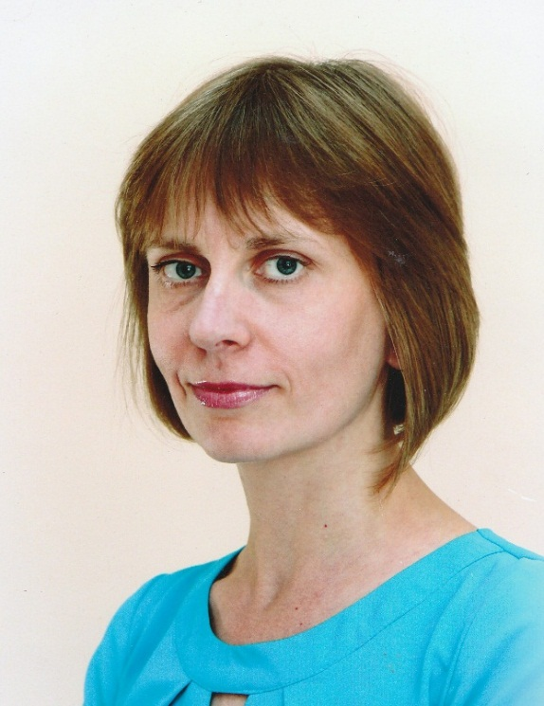
Министерство образования РМ
ПОРТФОЛИО на высшую квалификационную категорию воспитателя
МАДОУ «Центр развития ребёнка –
детский сад №14» г. о. Саранск
Бикмурзиной Елены Юрьевны
Дата рождения: 10.01.1976г.
Профессиональное образование: высшее, МГПИ им. М.Е. Евсевьева, 31.01.2003г.
Специальность: «Педагогика и методика дошкольного образования»
с дополнительной специальностью «Психология»
Квалификация: «Педагог дошкольного образования, педагог - психолог».
Стаж педагогической работы (по специальности): 14 лет
Общий трудовой стаж: 18 лет
Квалификационная категория: 25.11.2016

Slide 2
Представление инновационного педагогического опыта на сайте МАДОУ «Центр развития ребенка – детский сад №14»
https://ds14sar.schoolrm.ru/sveden/employees/11122/185615/

Slide 3
Участие в инновационной (экспериментальной) деятельности

Slide 4
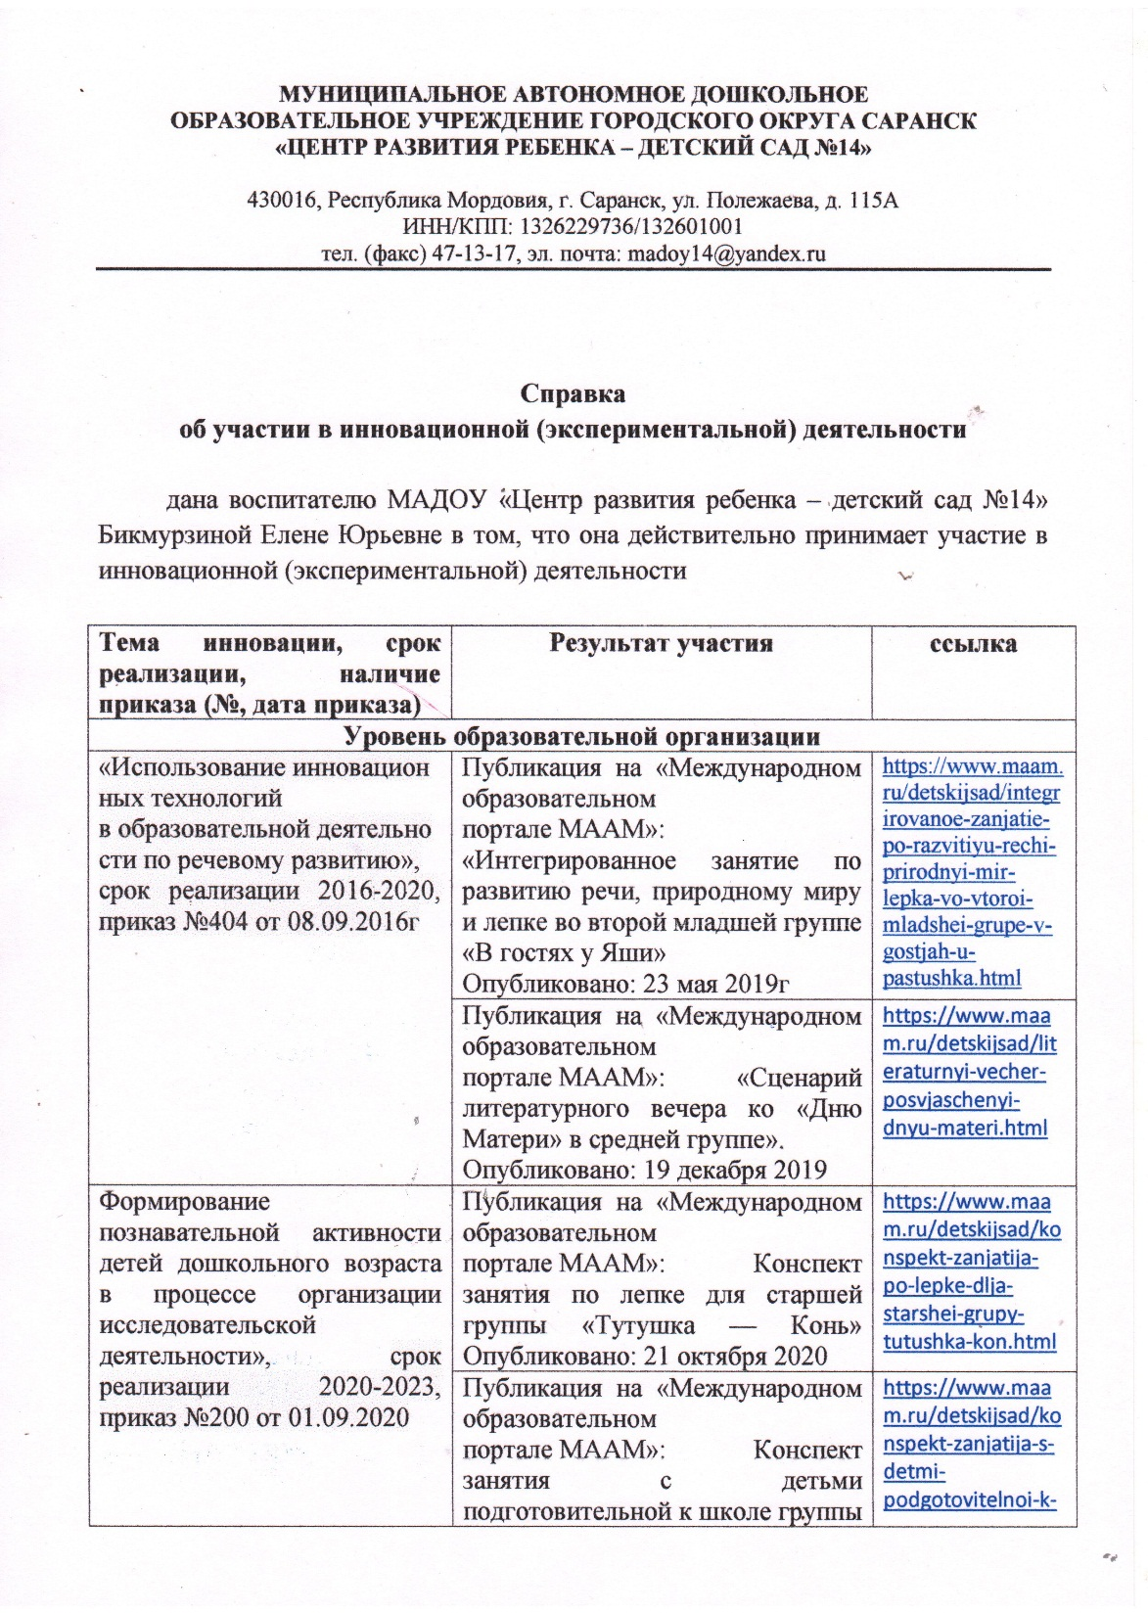
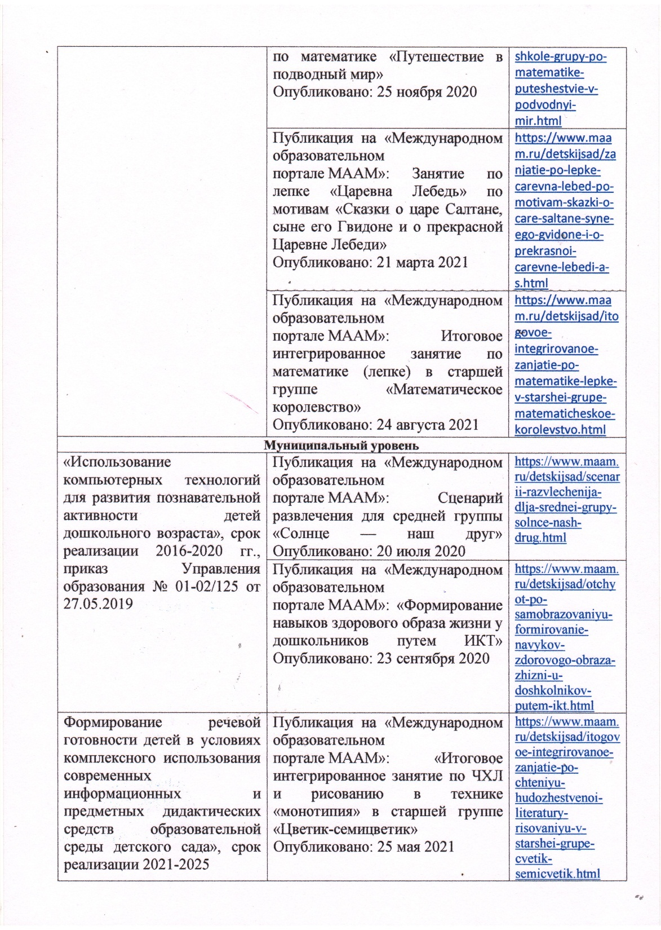

Slide 5
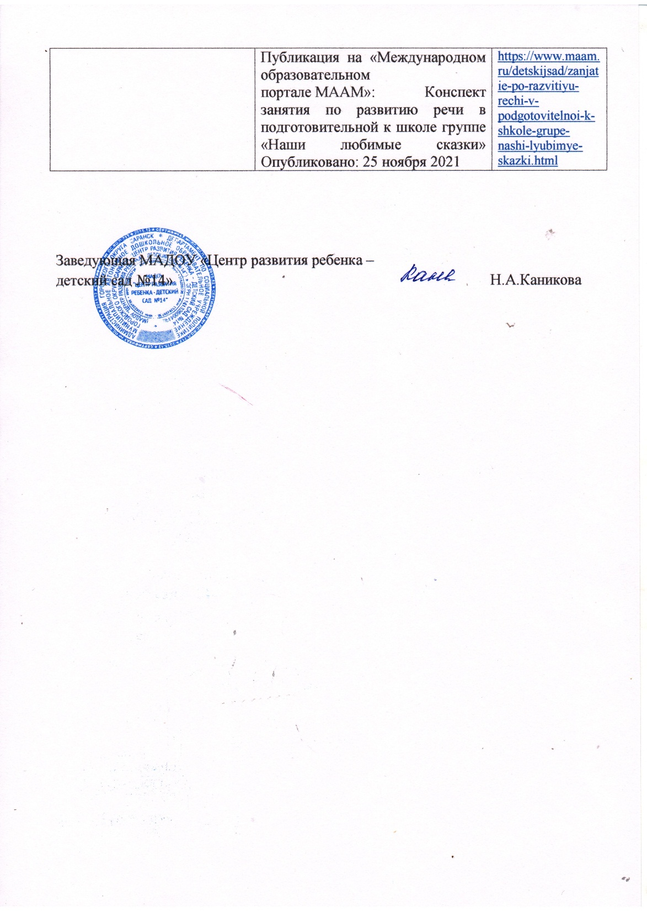

Slide 6
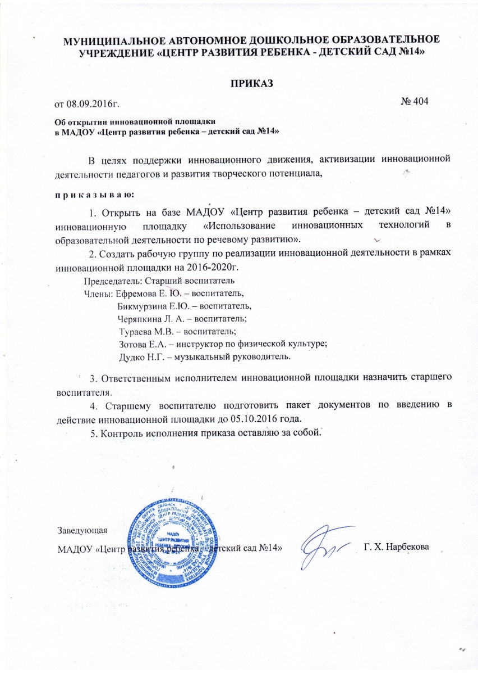
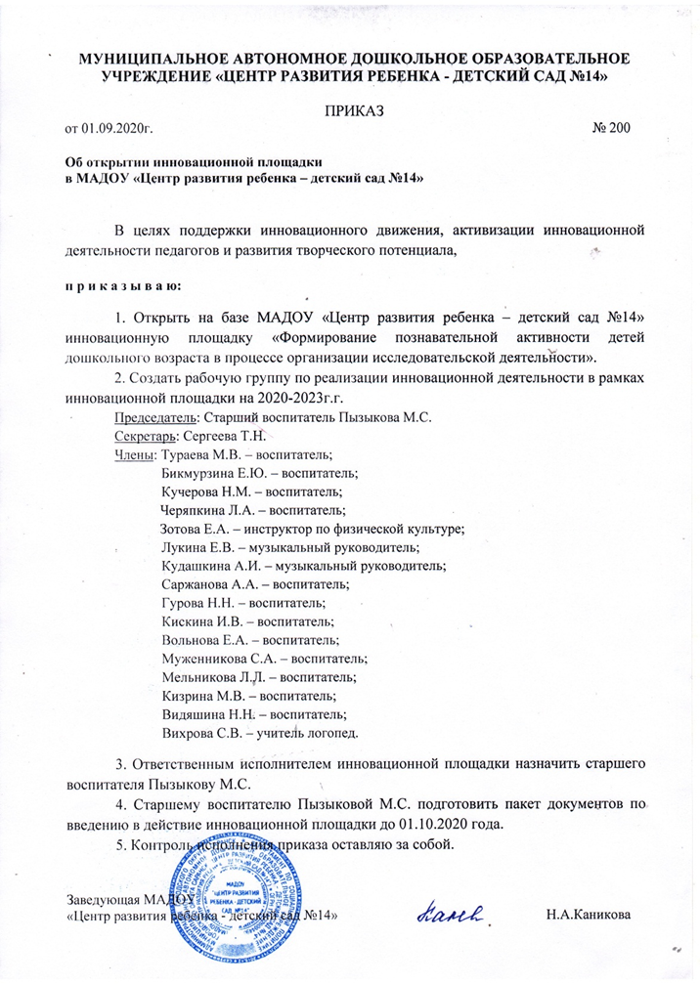
Уровень образовательной организации

Slide 7
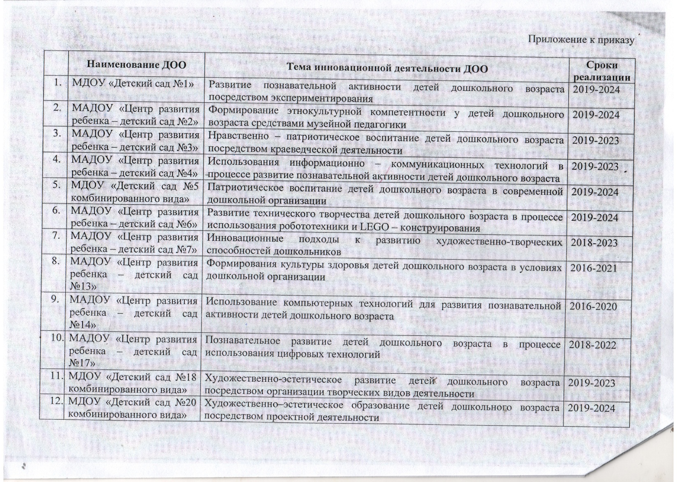
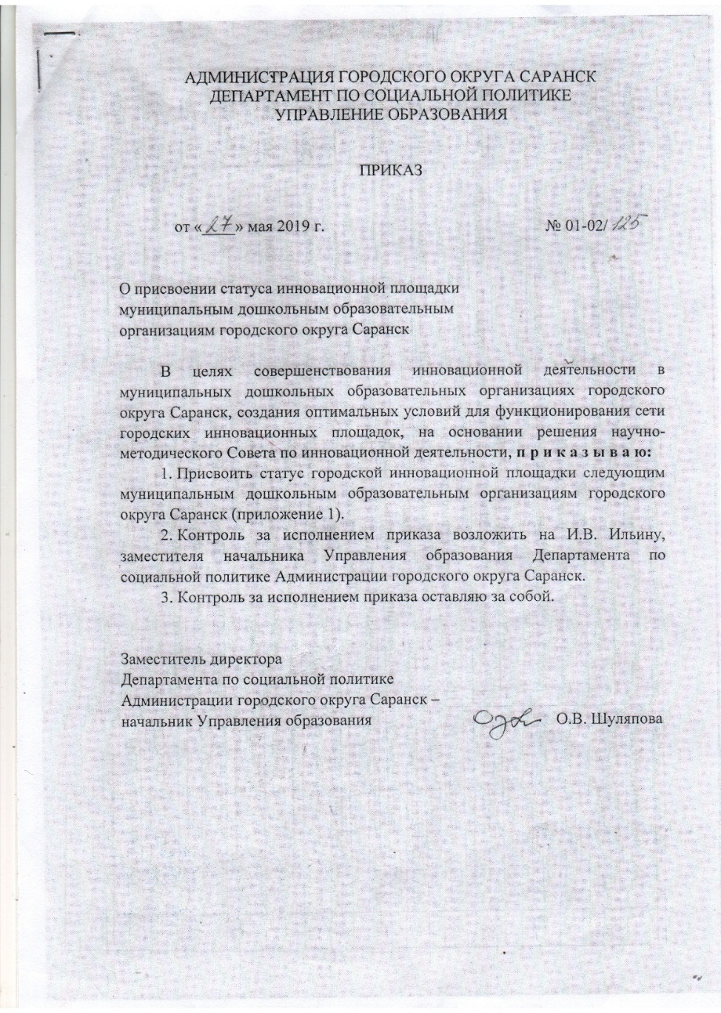
Муниципальный Уровень

Slide 8
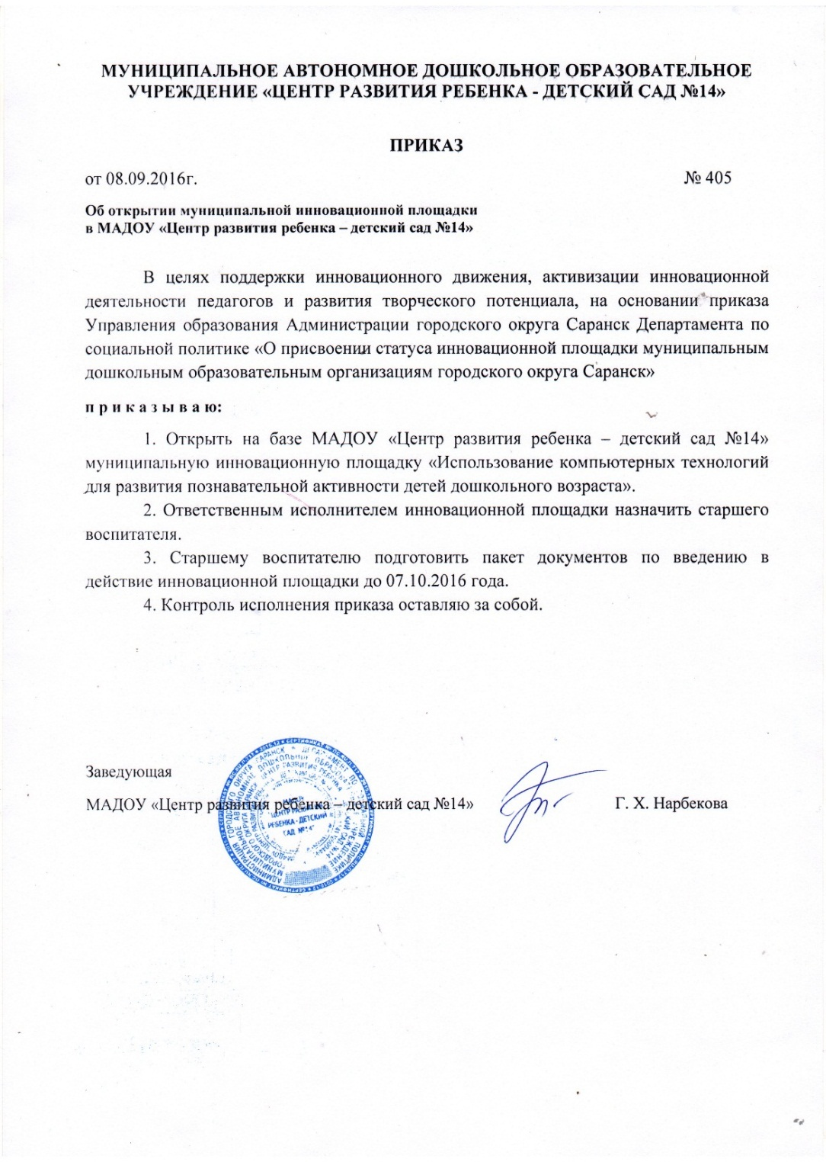
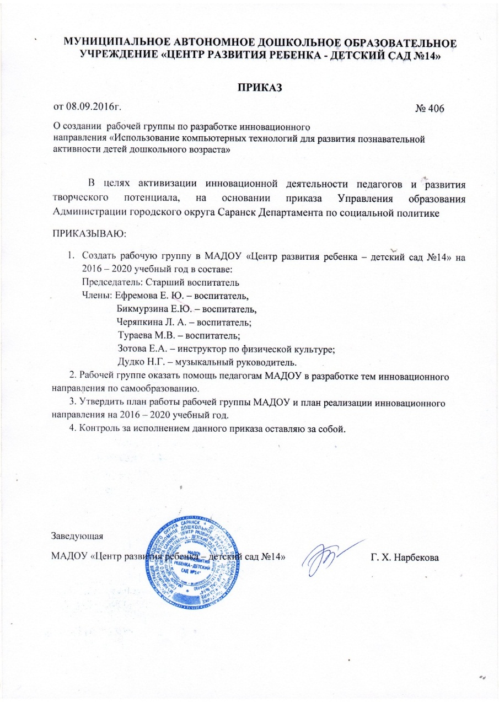

Slide 9
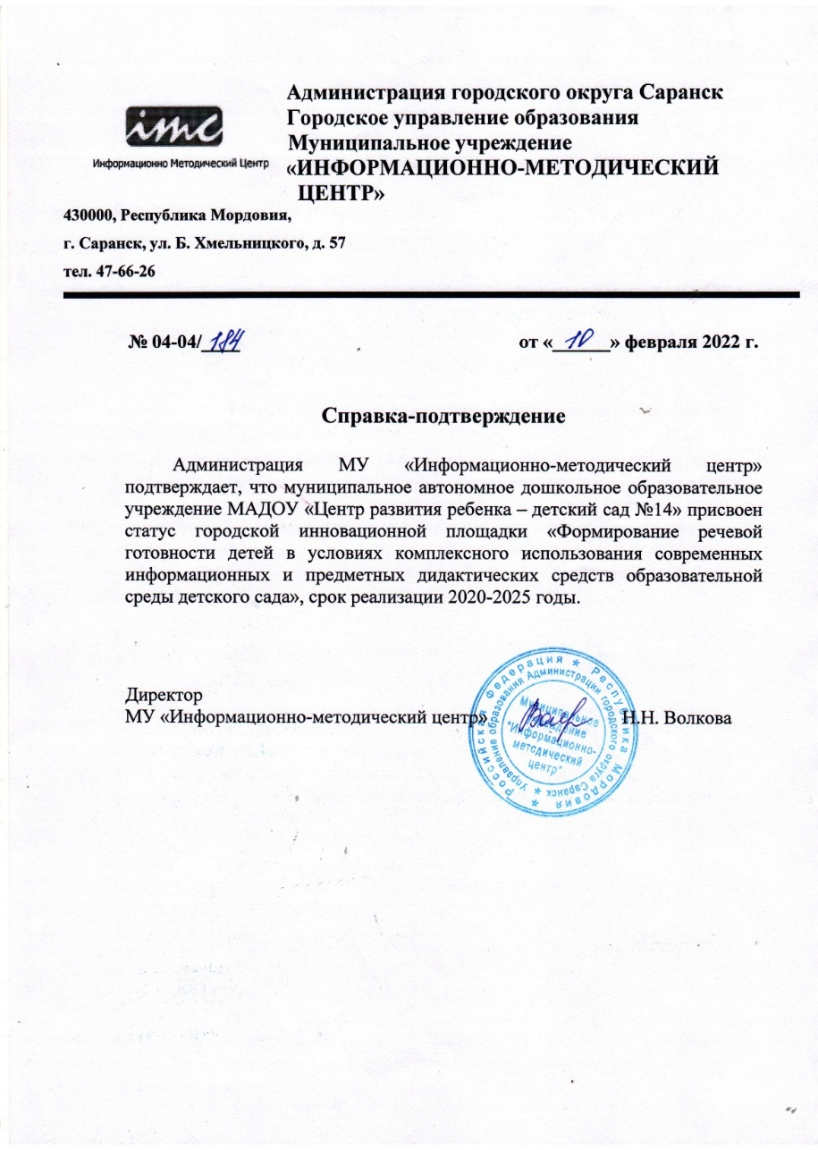
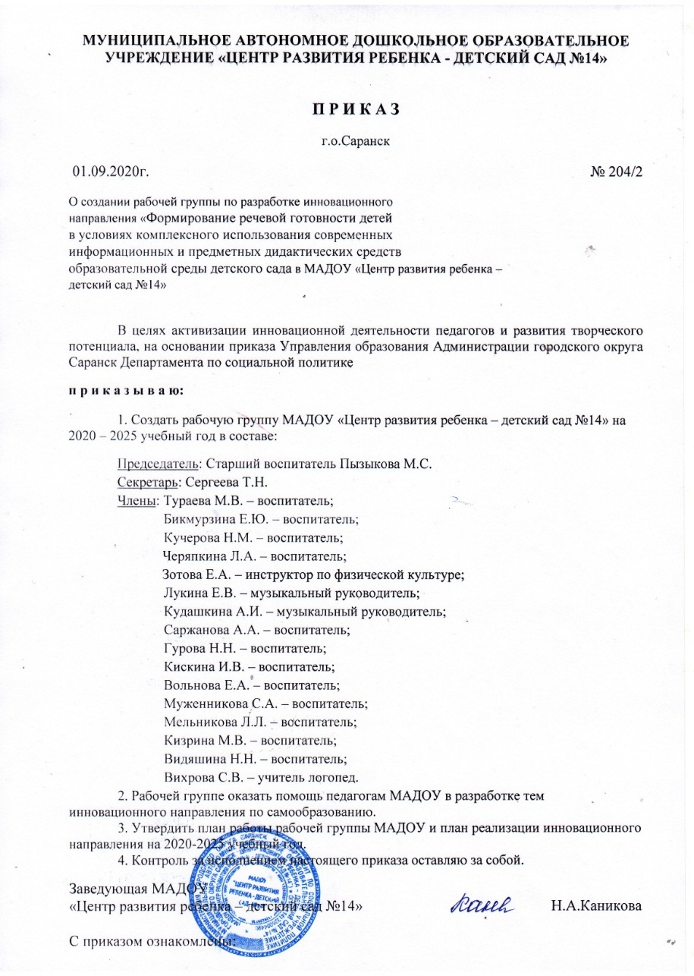
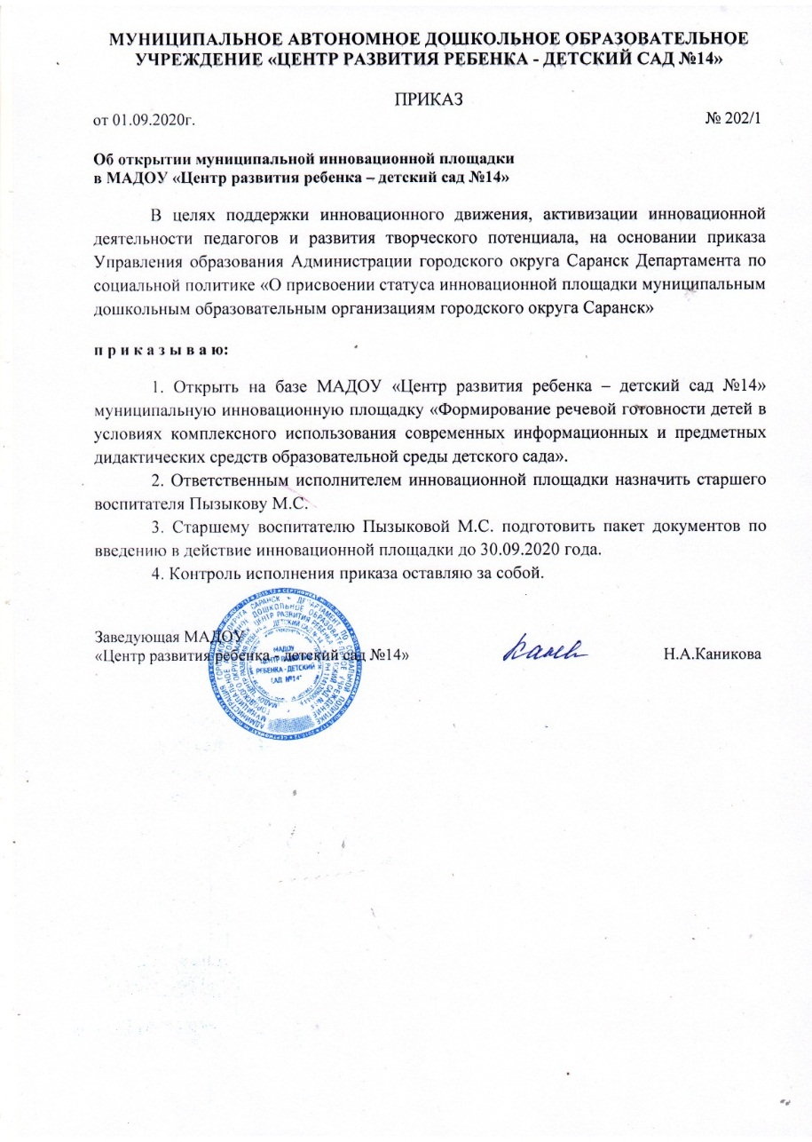

Slide 10
Наставничество

Slide 11
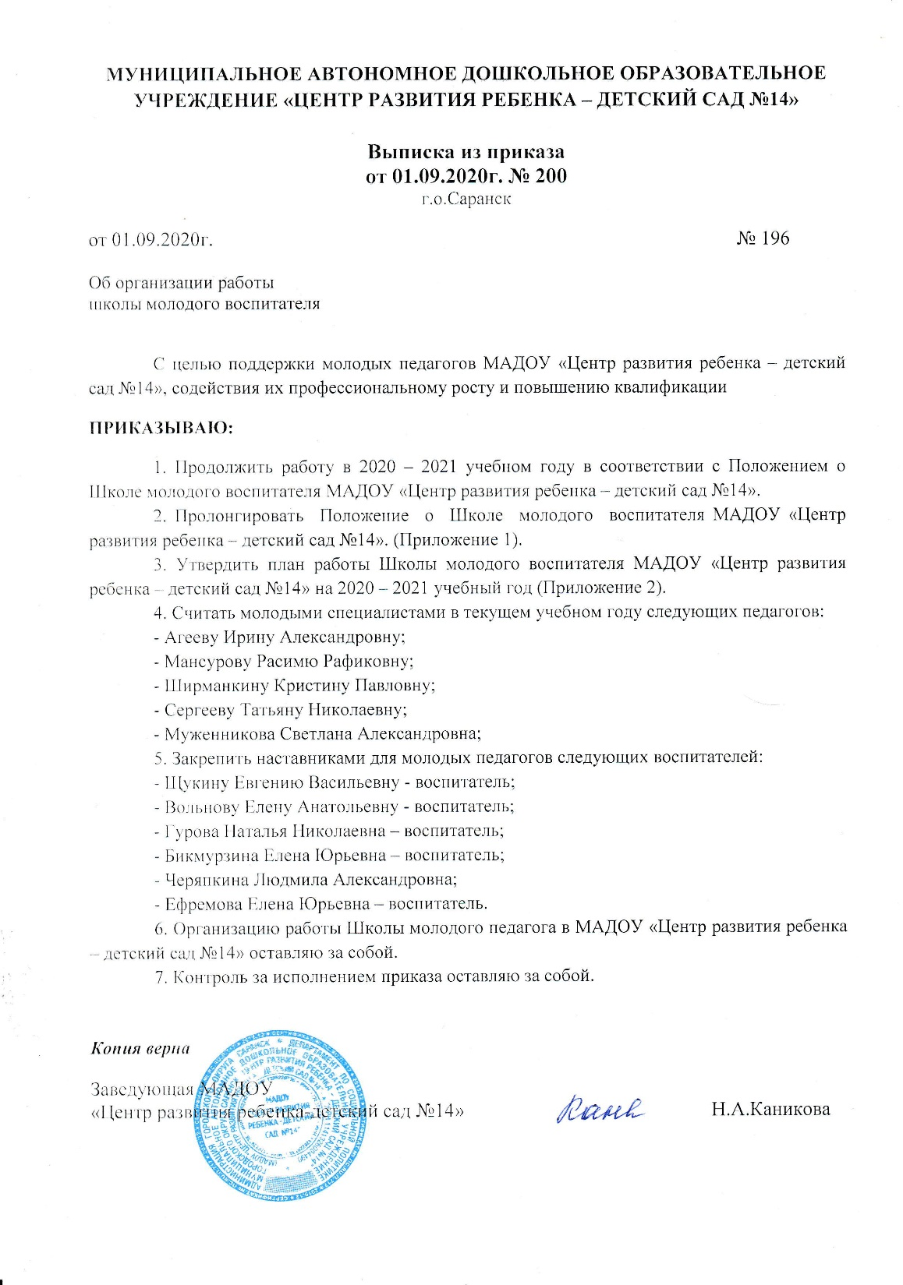

Slide 12
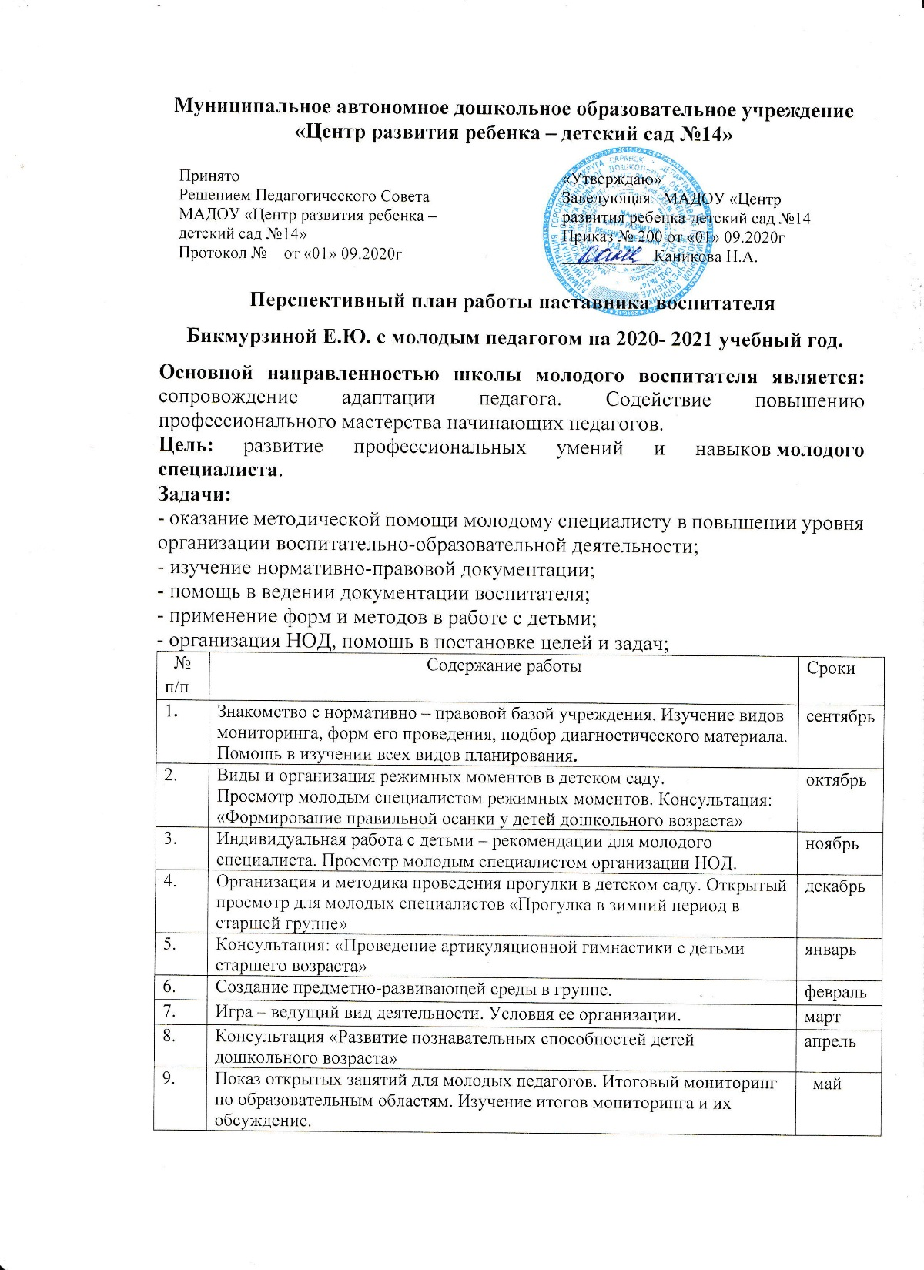
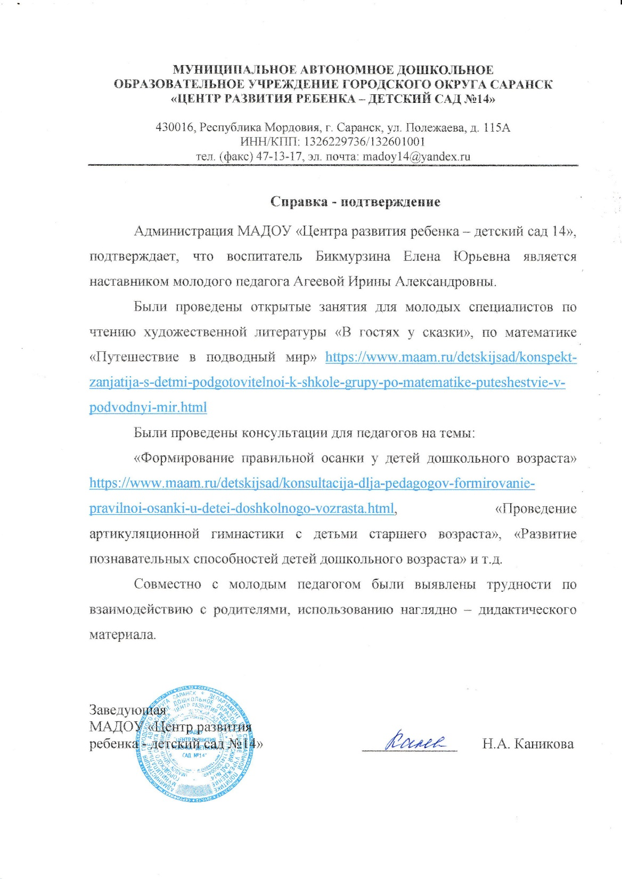

Slide 13
Наличие публикаций

Slide 14
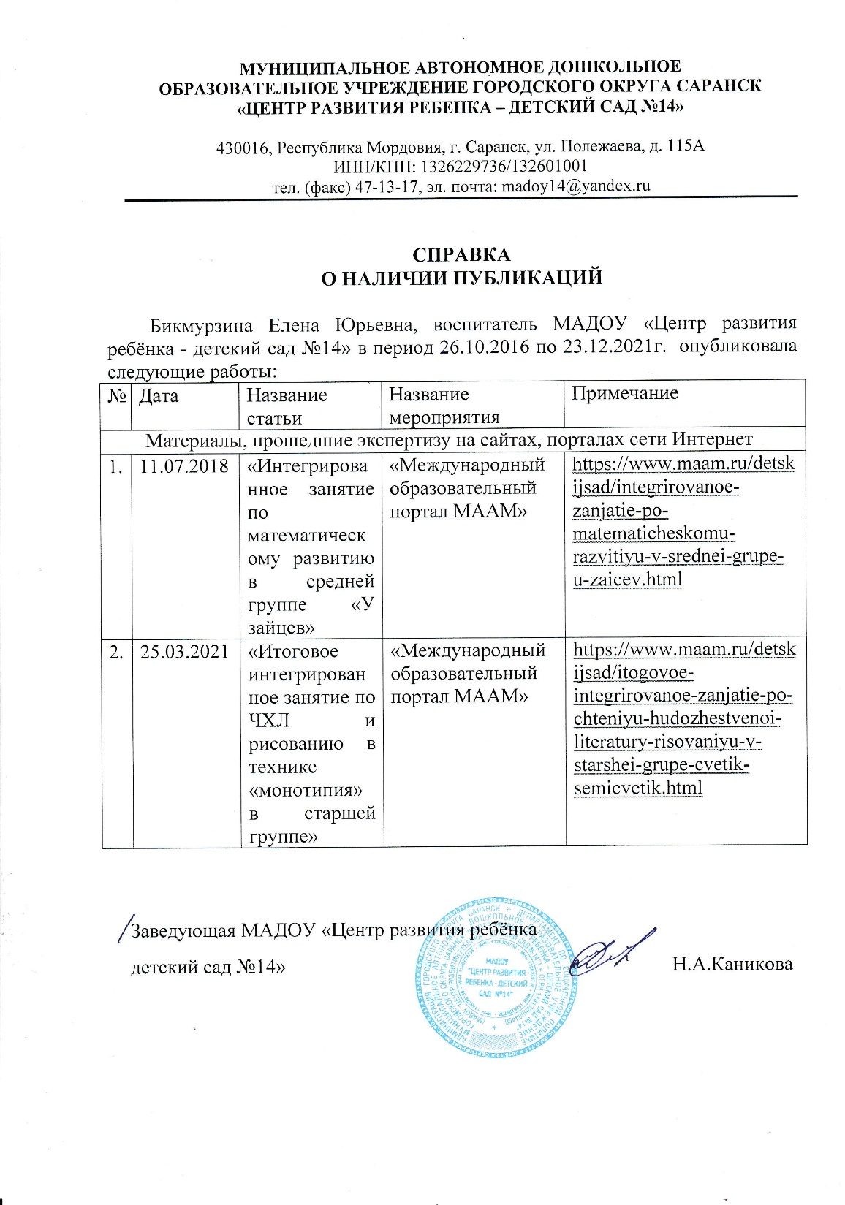

Slide 15
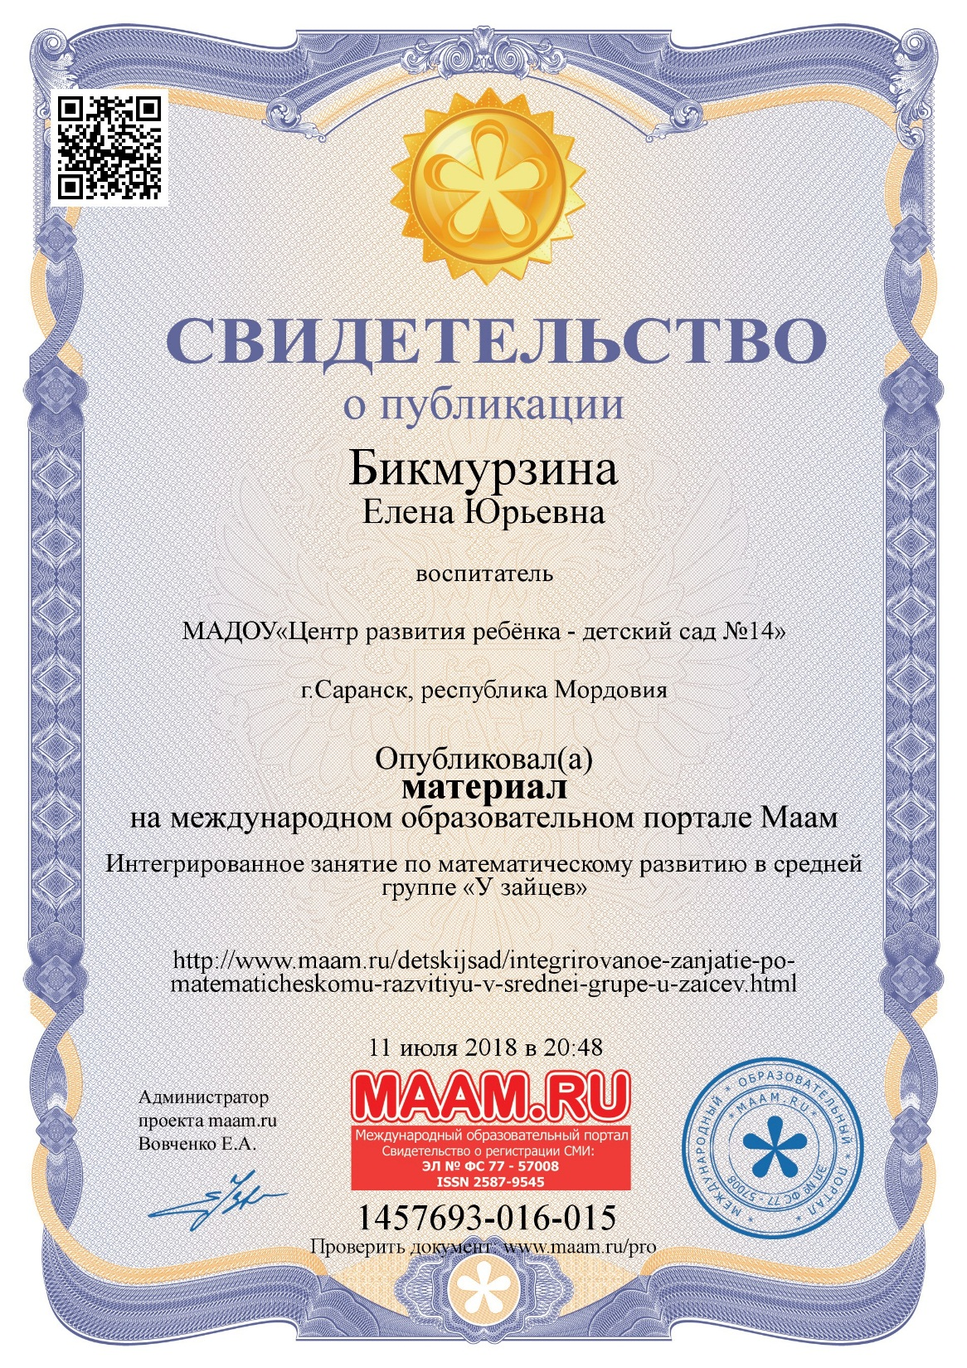
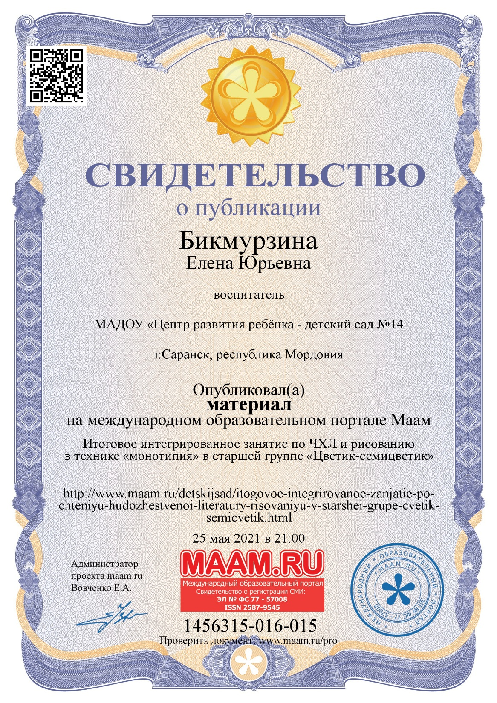

Slide 16
Результаты участия воспитанников в конкурсах, выставках, турнирах, соревнованиях, акциях, фестивалях

Slide 17
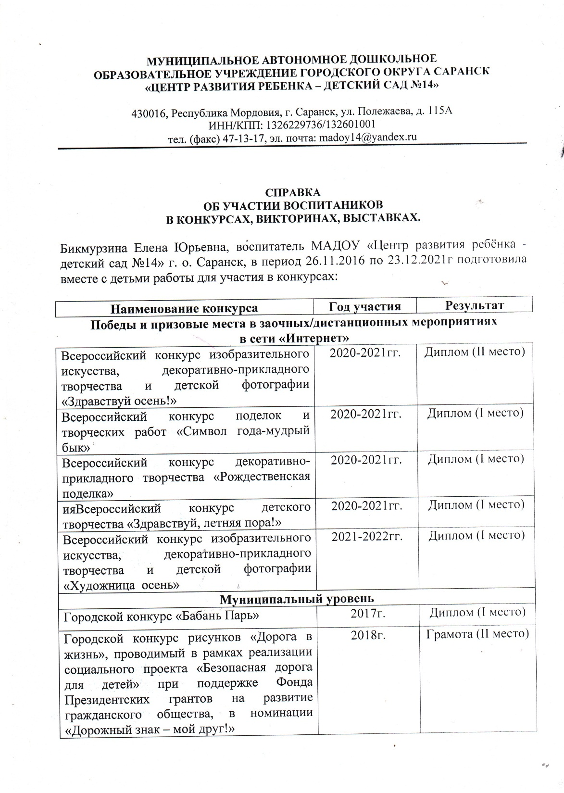
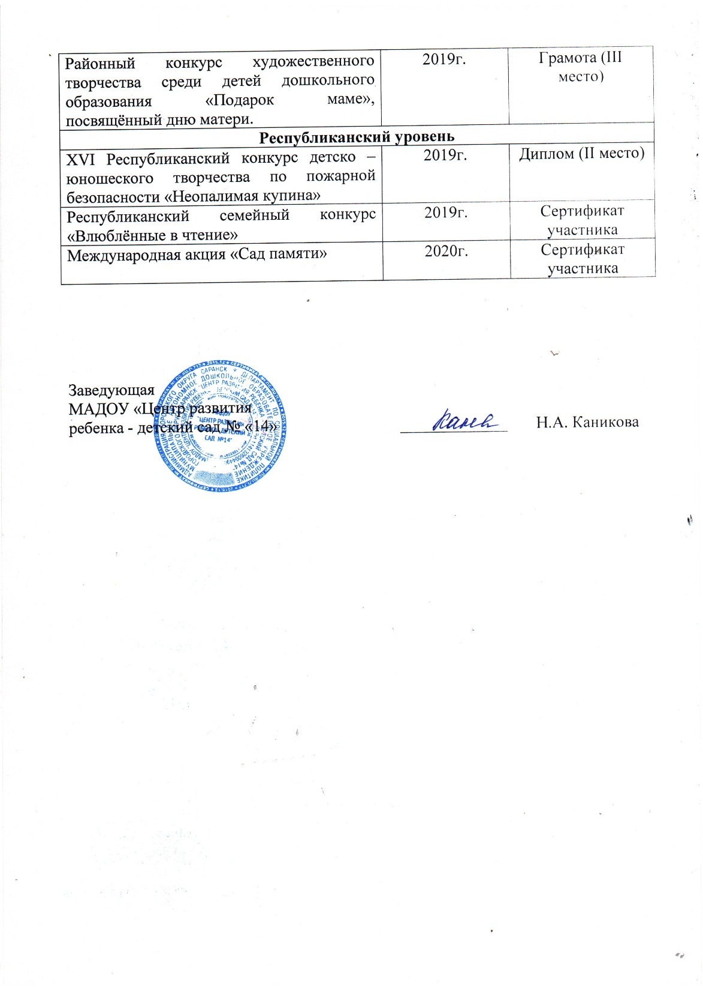

Slide 18
Победы и призовые места в заочных/дистанционных мероприятиях в сети «Интернет»

Slide 19
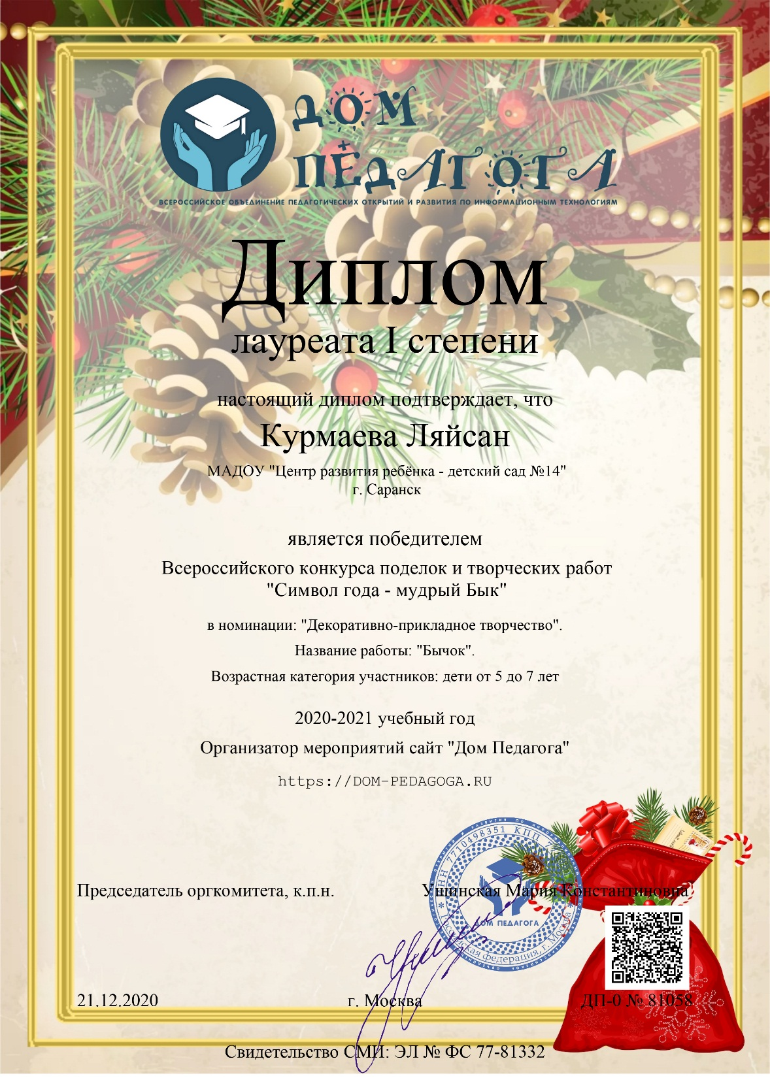

Slide 23
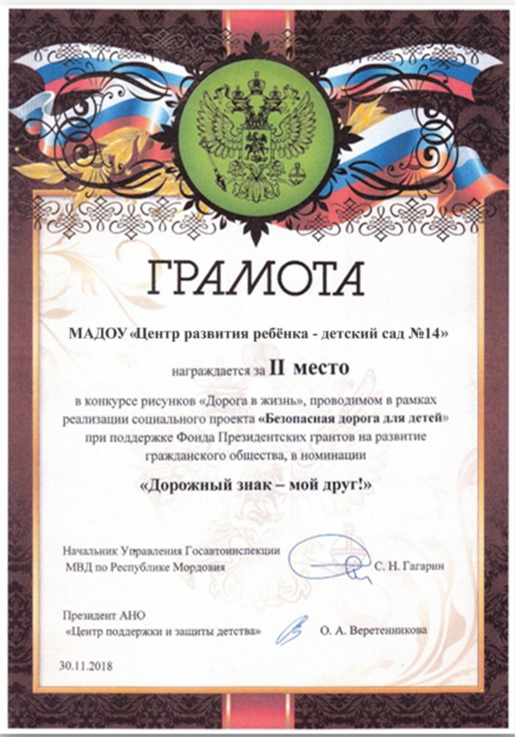
Муниципальный уровень

Slide 25
Республиканский Уровень

Slide 28
Выступления на заседаниях методических советов, научно-практических конференциях, педагогических чтениях, семинарах, секциях, форумах, радиопередачах (очно)

Slide 29
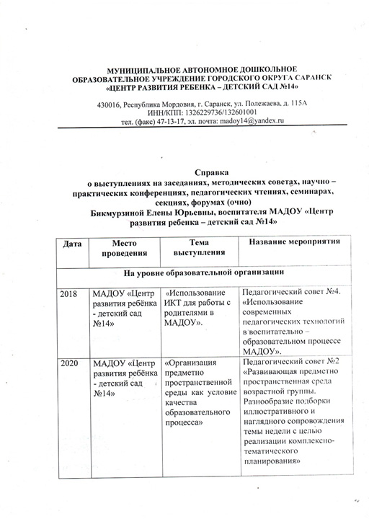
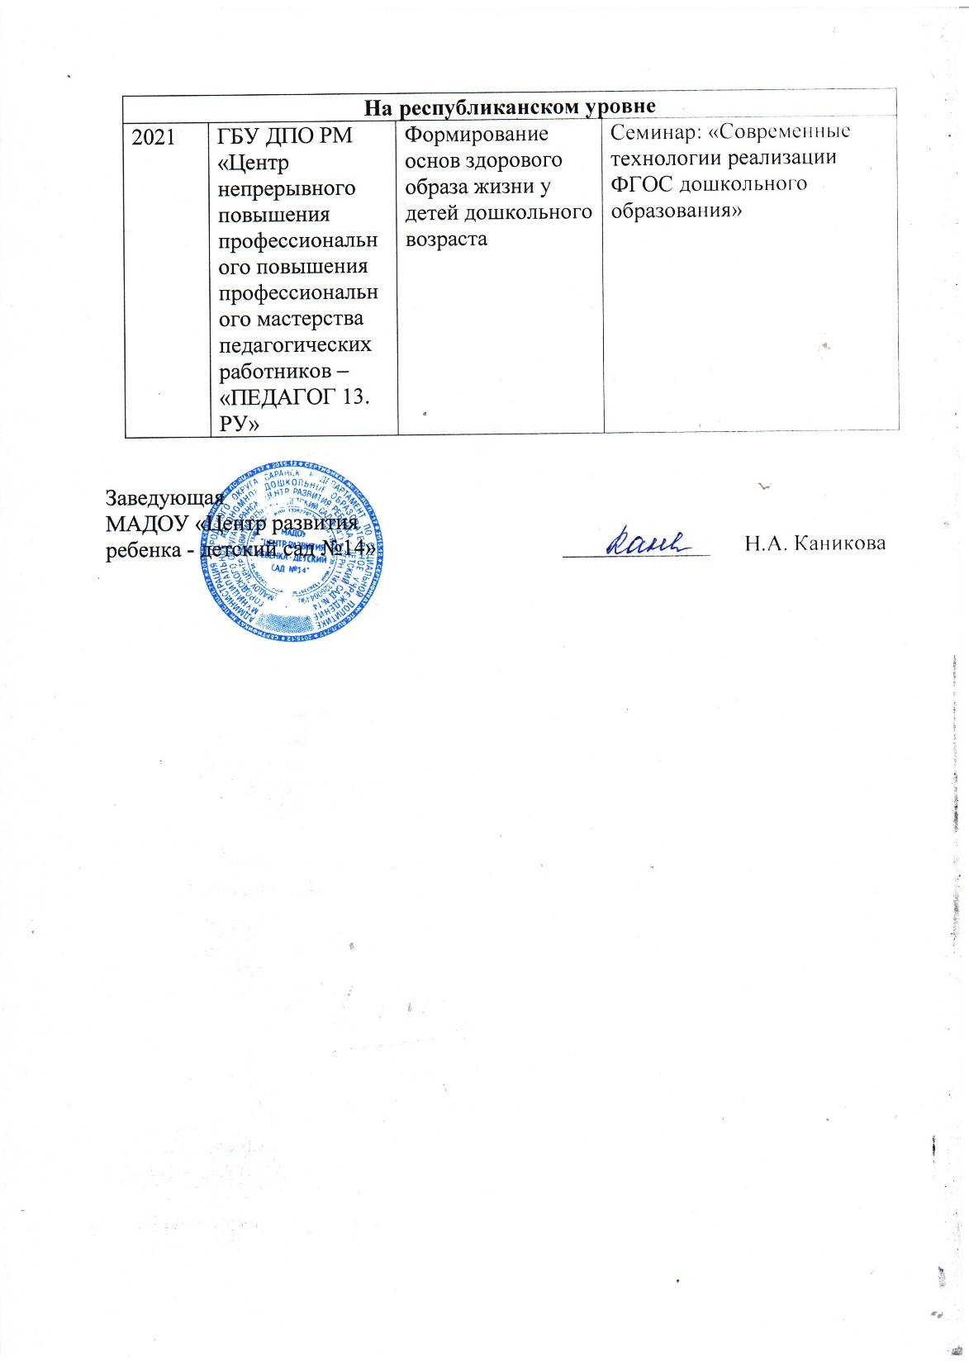

Slide 30
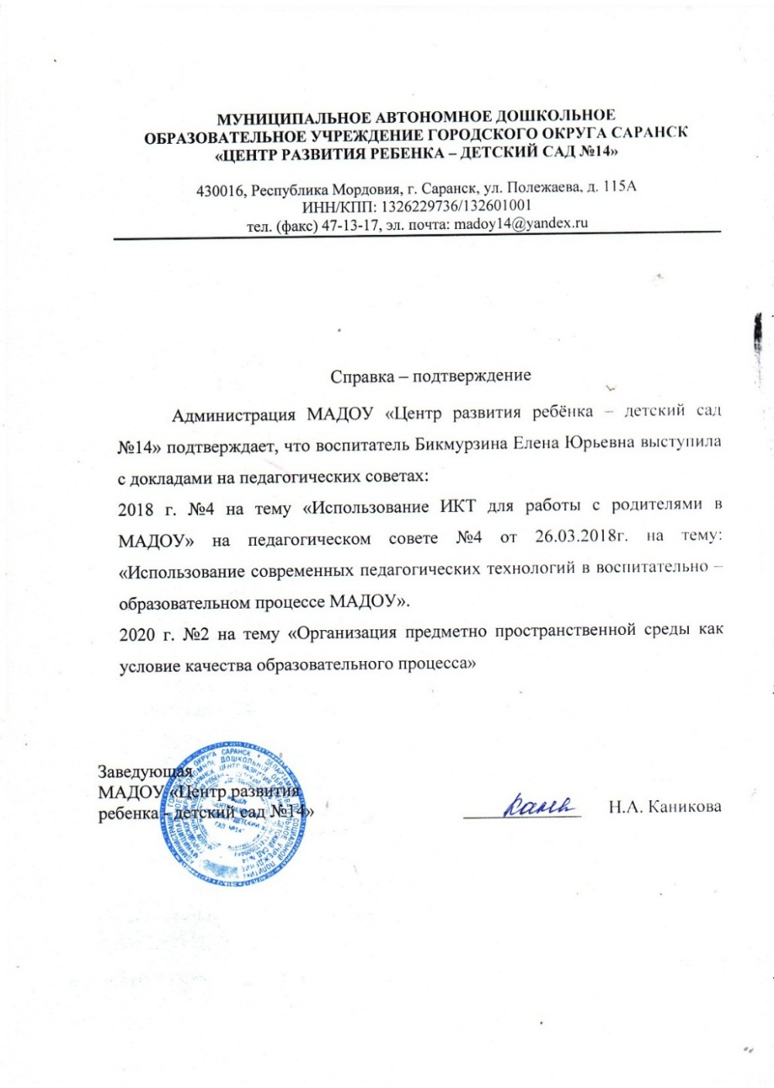
Уровень образовательной организации

Slide 31
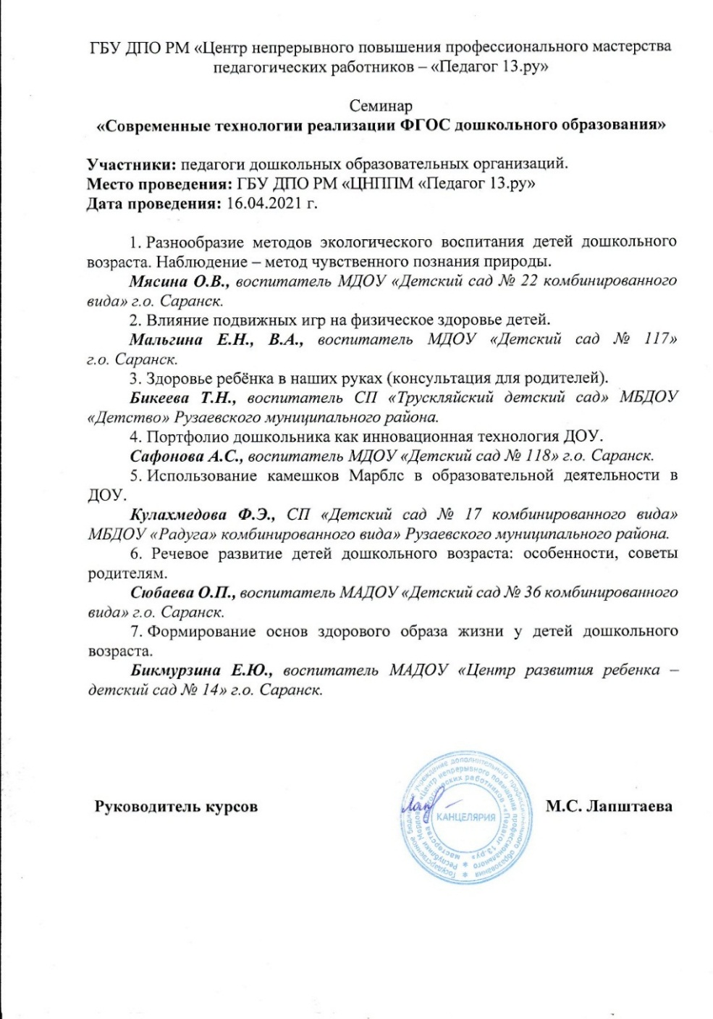
Республиканский Уровень

Slide 32
Проведение открытых занятий, мастер-классов, мероприятий

Slide 33
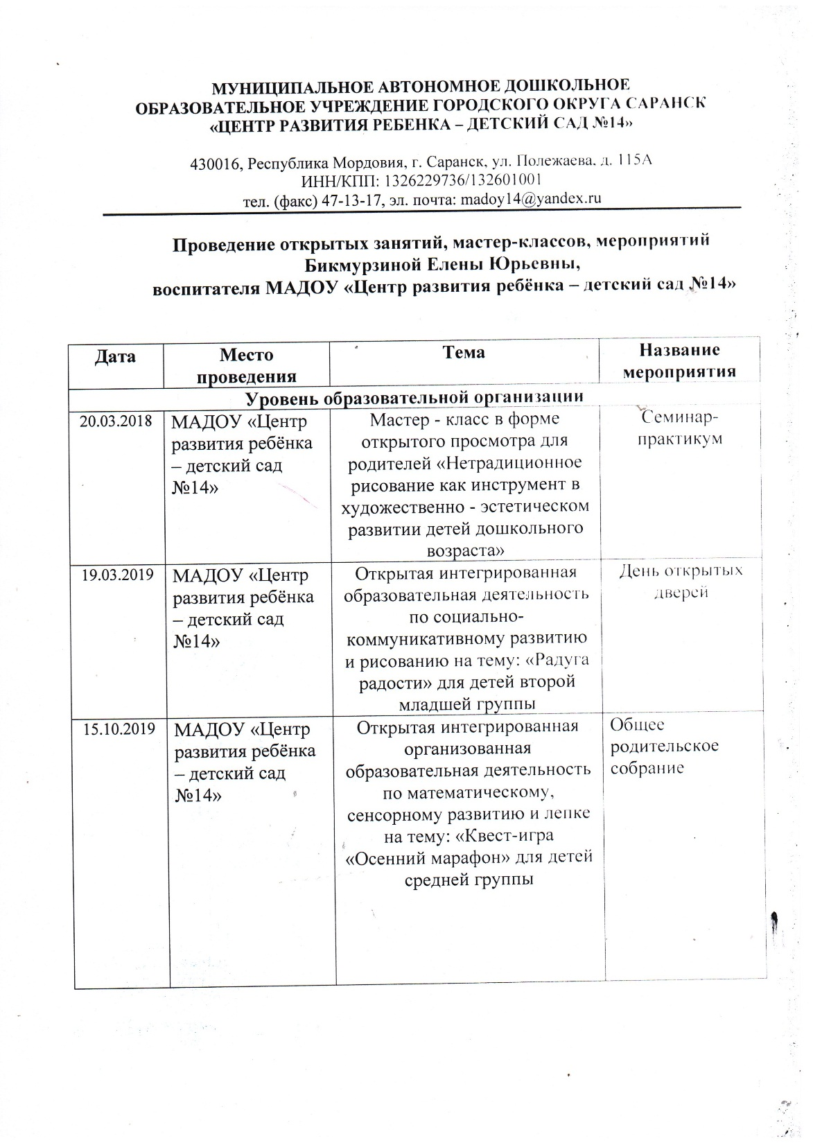
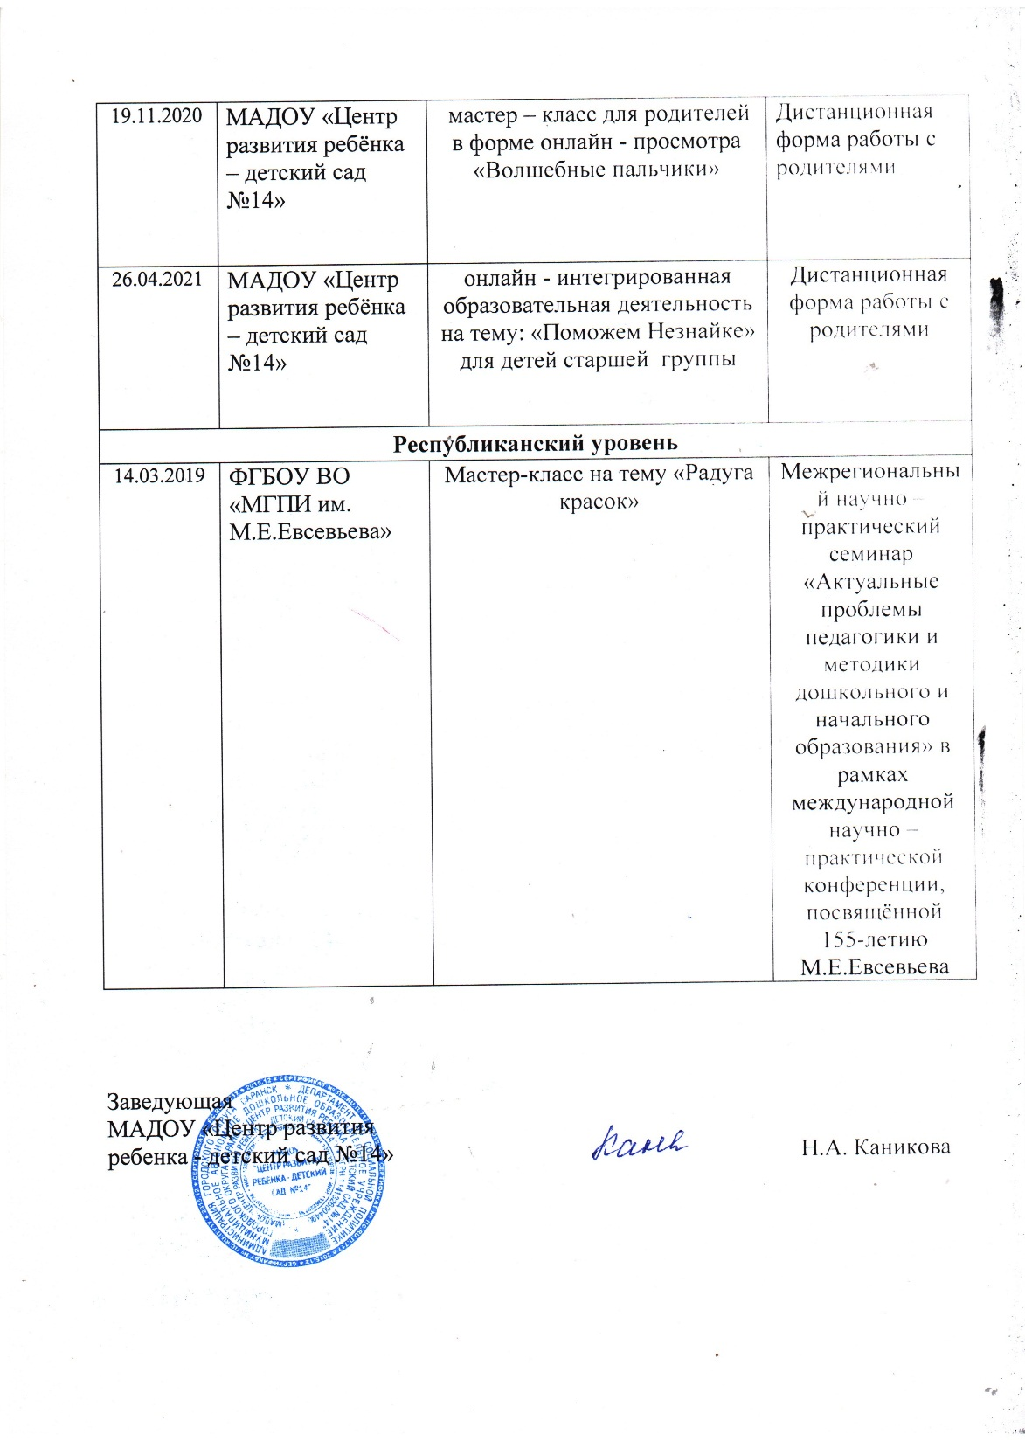

Slide 34
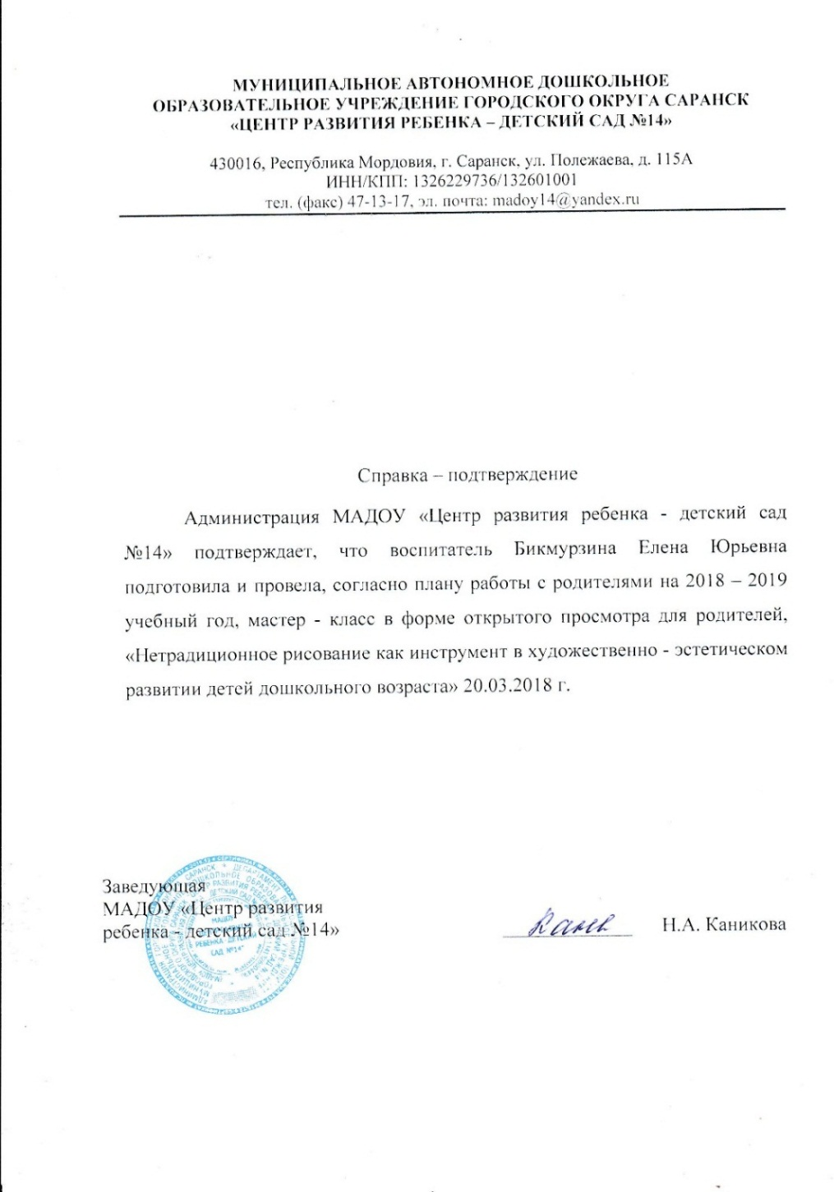
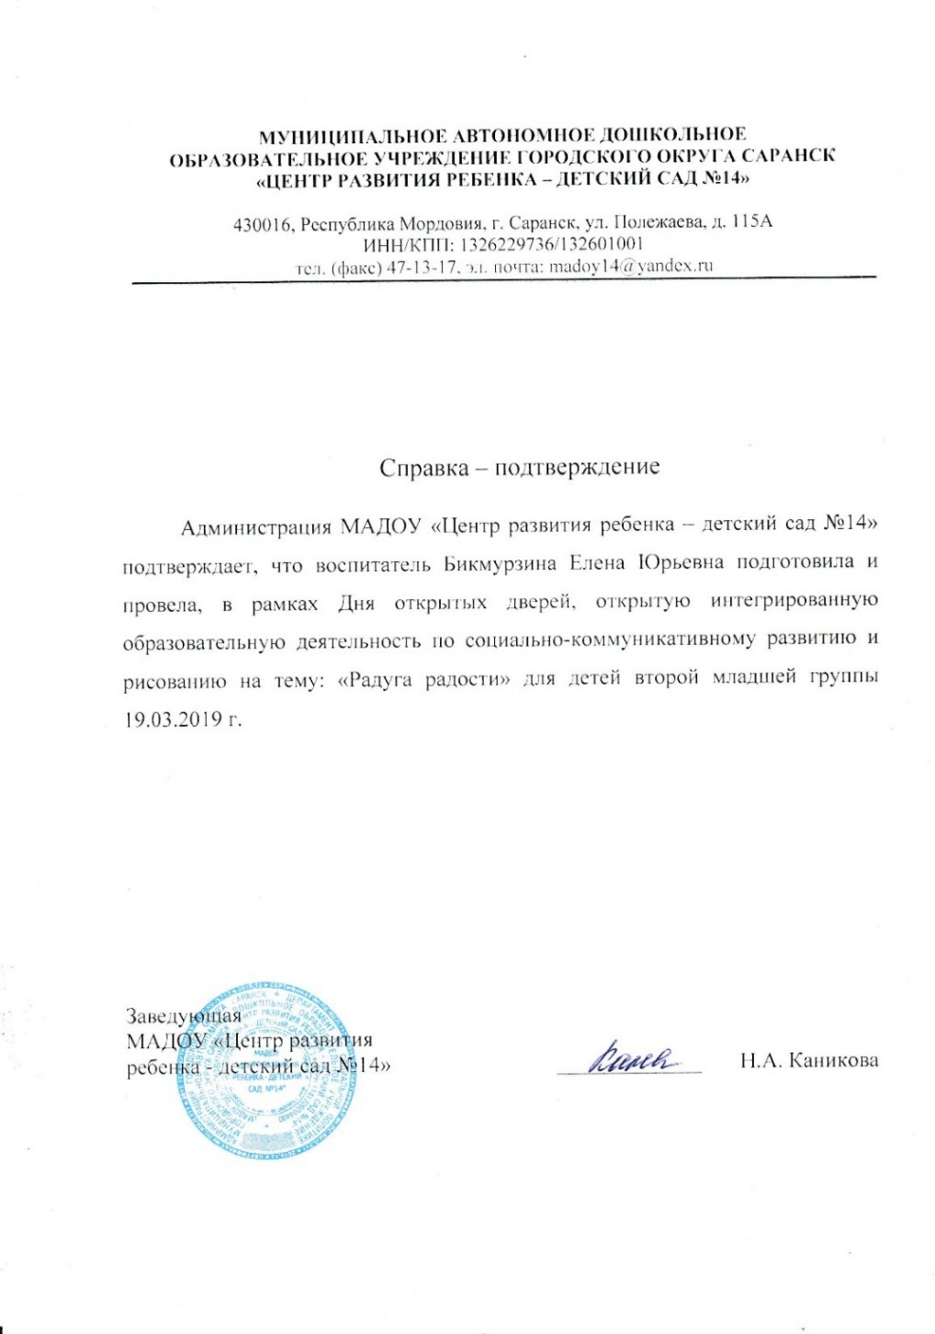
Уровень образовательной организации

Slide 35
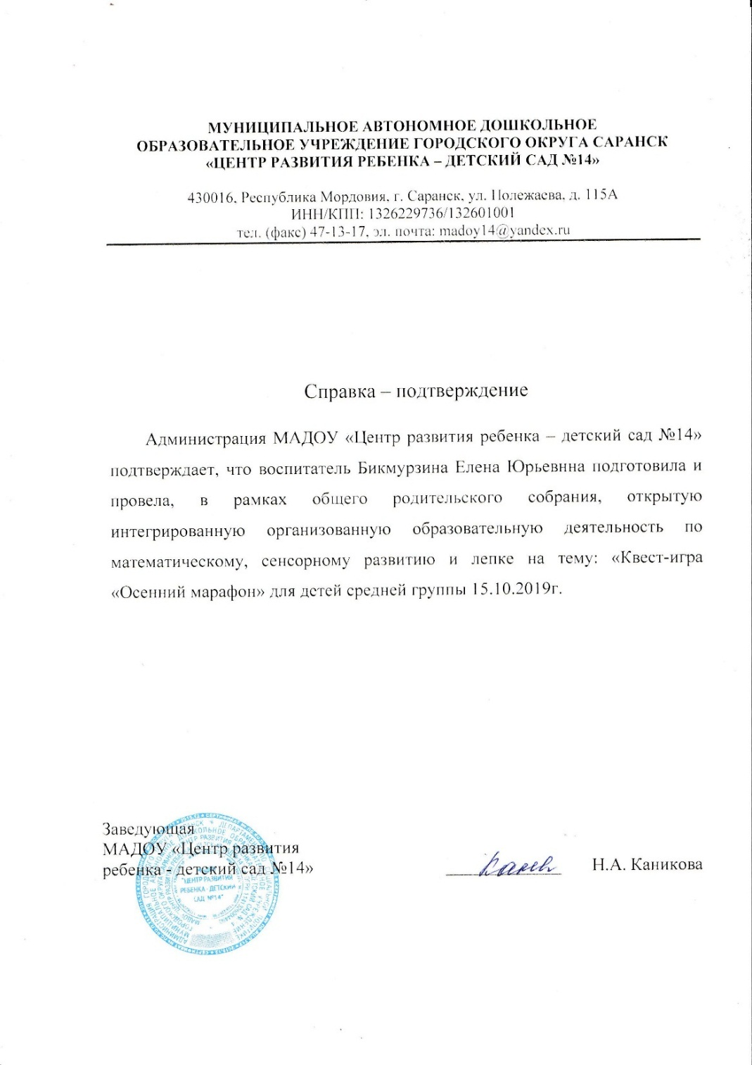
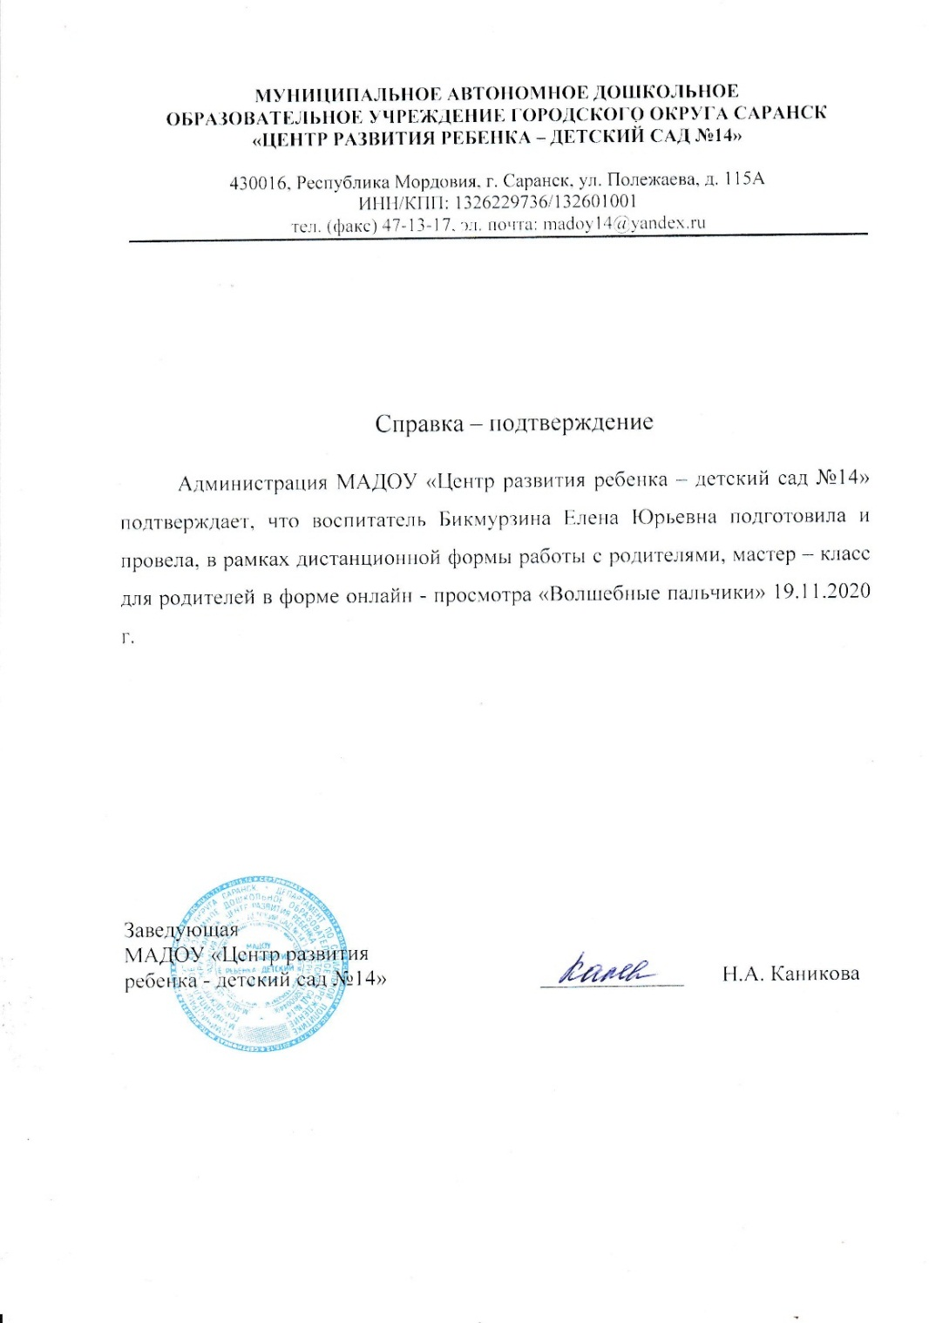

Slide 36
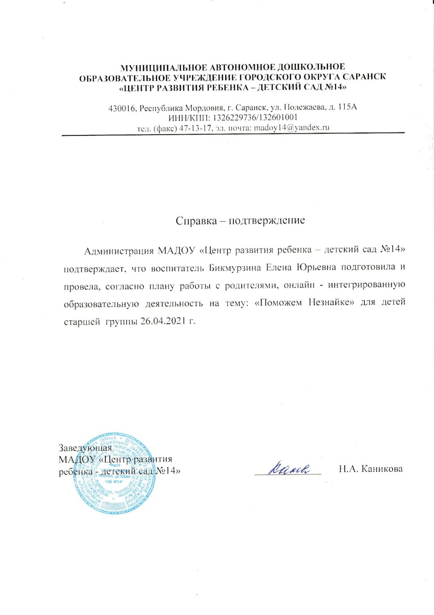

Slide 37
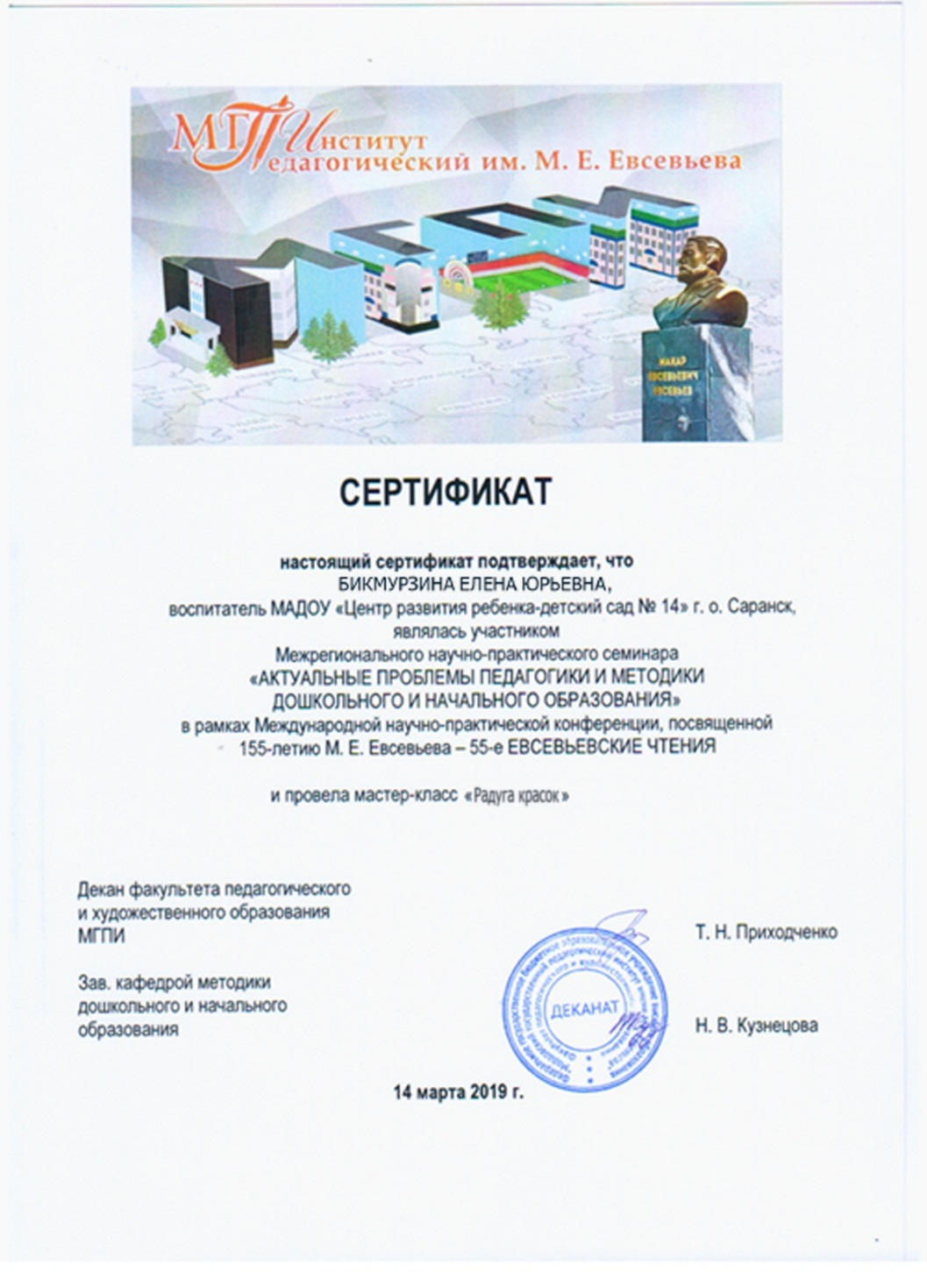
Международный уровень

Slide 38
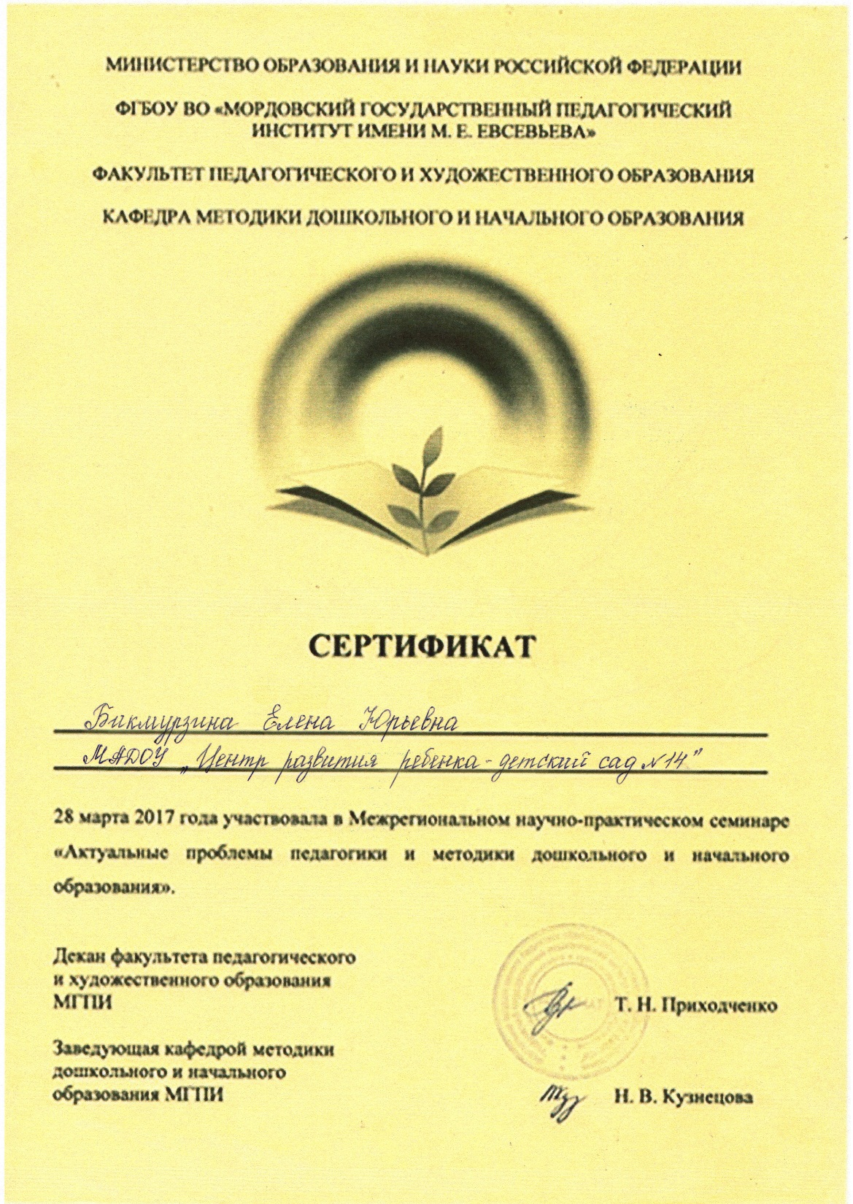
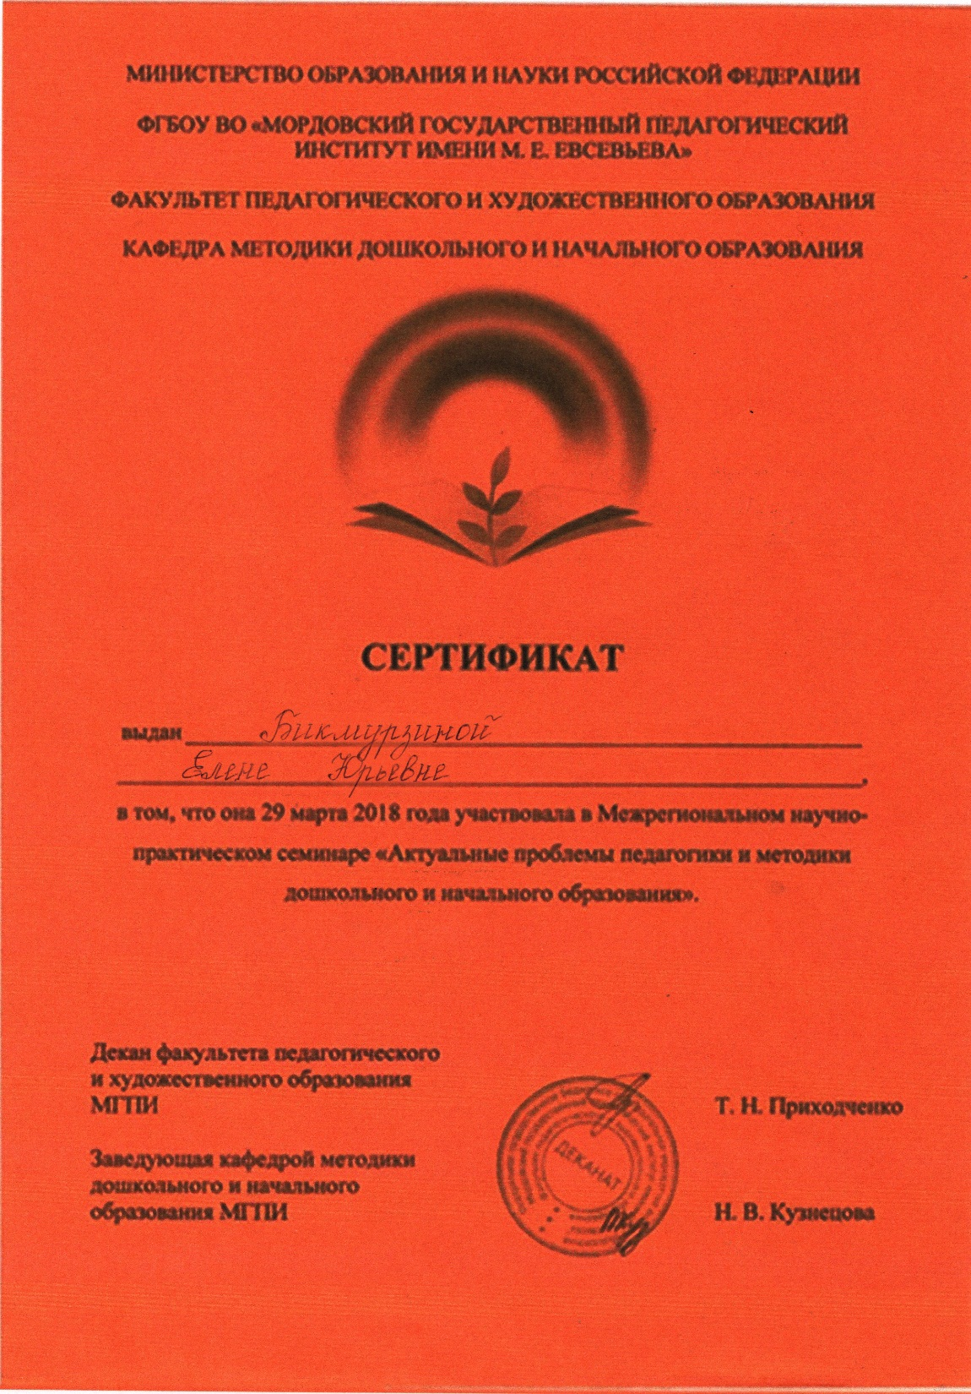

Slide 39
Позитивные результаты работы с воспитанниками
-наличие системы воспитательной работы;
-наличие качественной, эстетически оформленной текущей документации;
-организация индивидуального подхода;
-снижение простудной заболеваемости воспитанников;
-отлаженная система взаимодействия с родителями ;
-отсутствие жалоб и обращений родителей на неправомерные действия;
-реализация здоровье сберегающих технологий в воспитательном процессе;
-духовно-нравственное воспитание и народные традиции

Slide 40
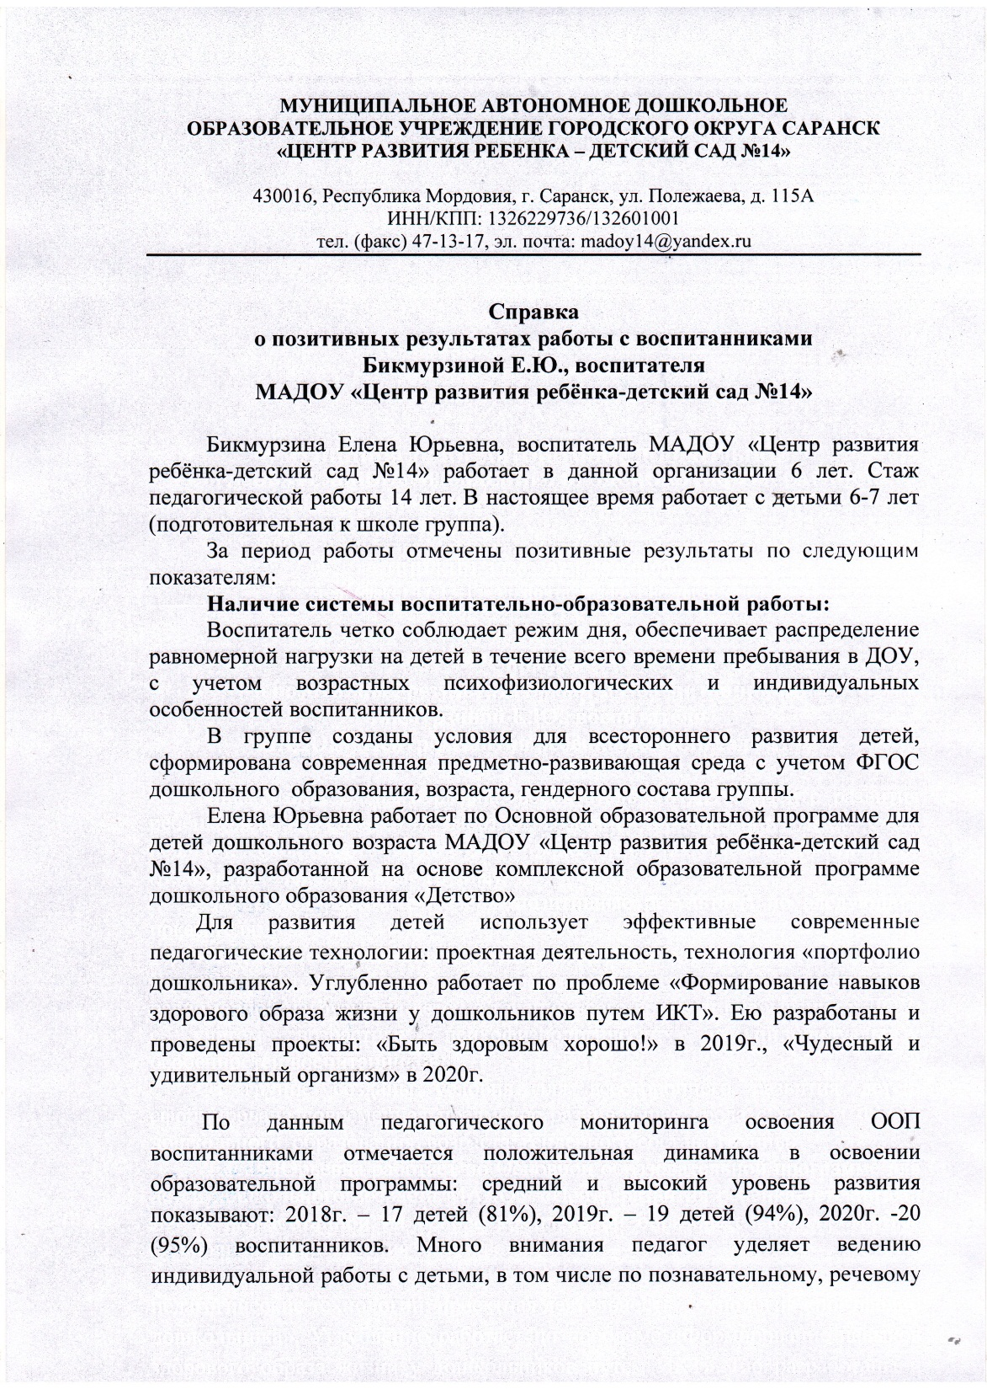
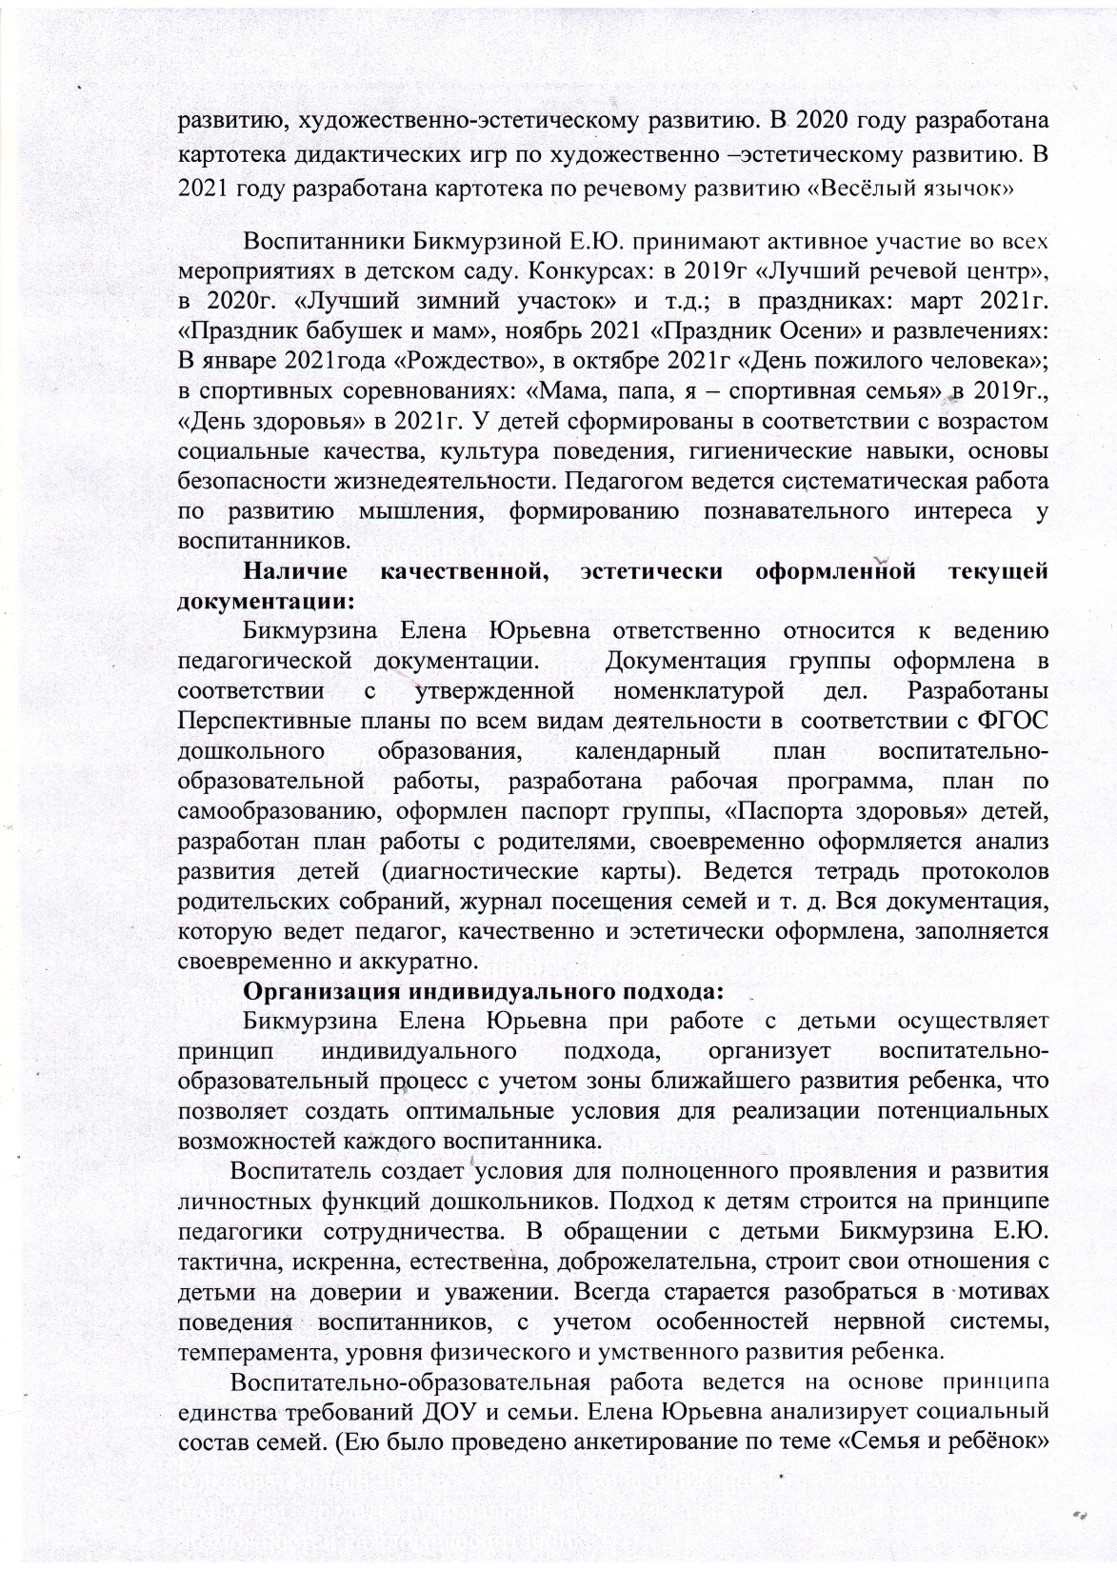

Slide 41
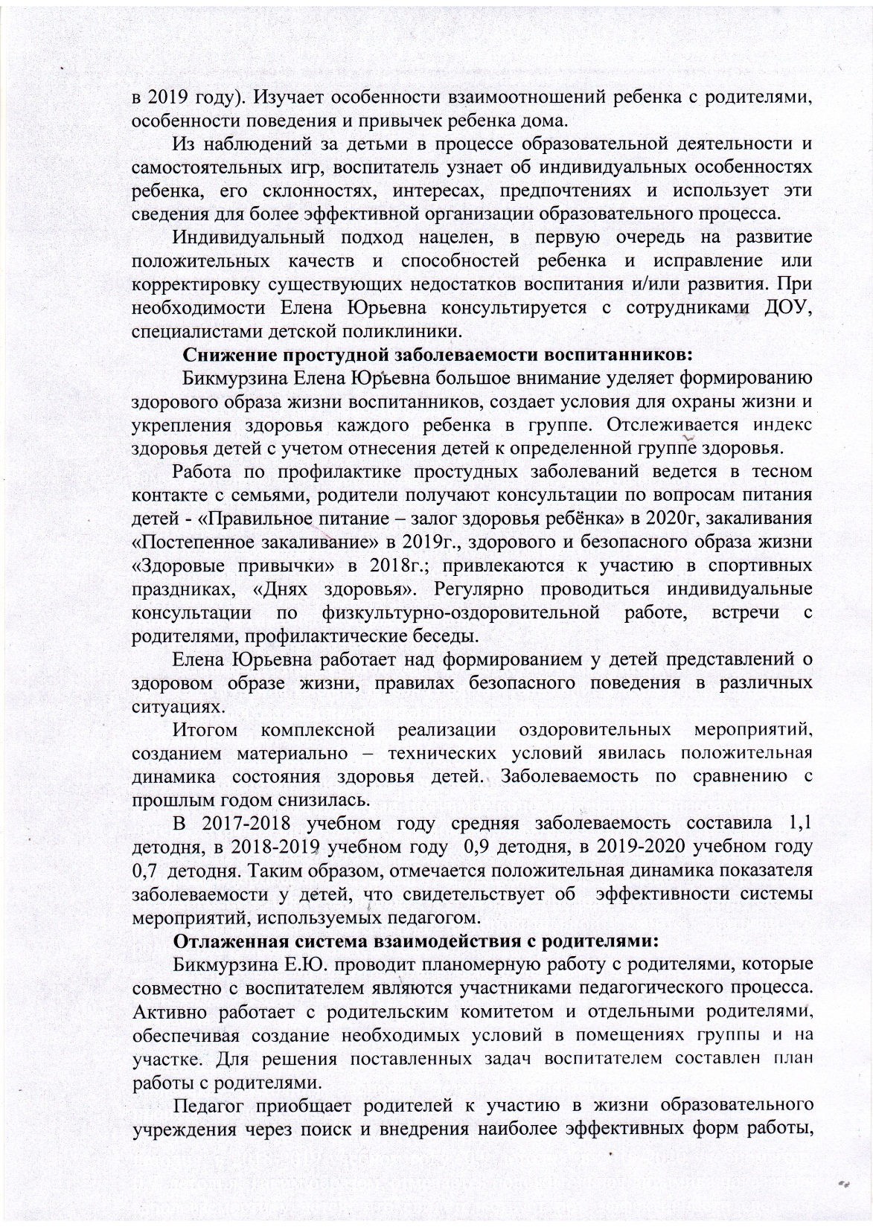
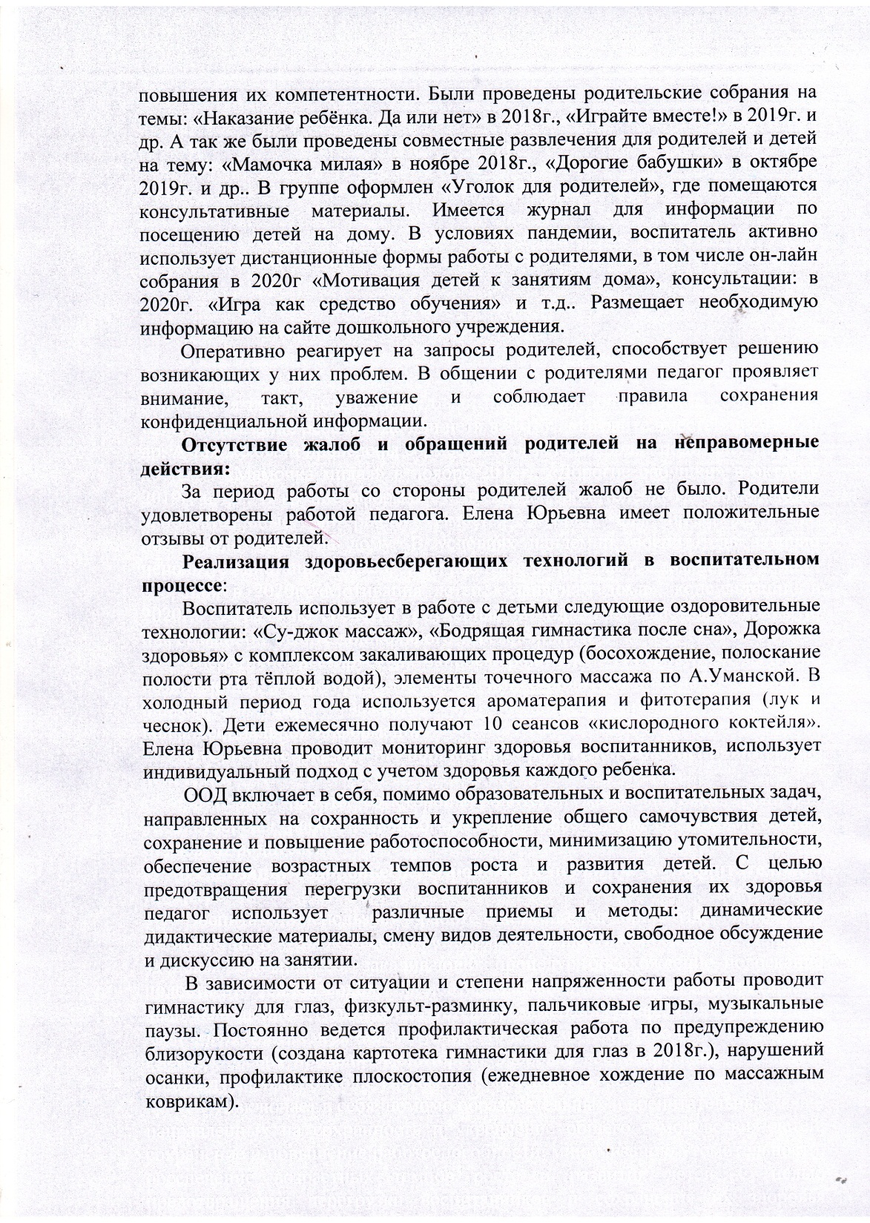

Slide 42
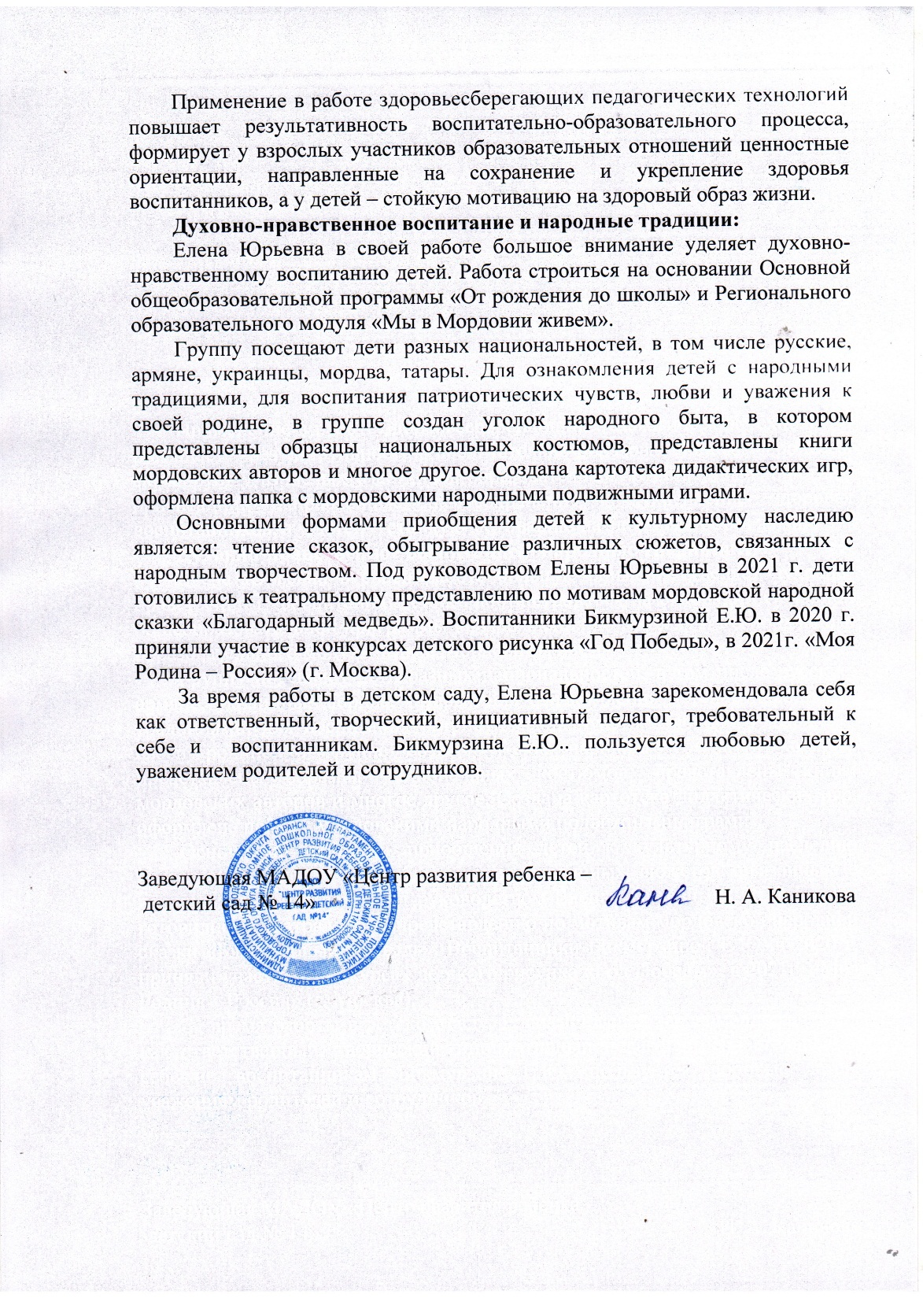

Slide 43
Качество взаимодействия с родителями
-систематическое проведение родительских собраний;
-проведение круглых столов, консультаций в нетрадиционной форме (педагогическое просвещение родителей);
-проведение экскурсий ,образовательных путешествий с детьми; проведение
совместных конкурсов, выставок;
-организация родителей на субботниках, благоустройстве участков, создании развивающей среды группы

Slide 44
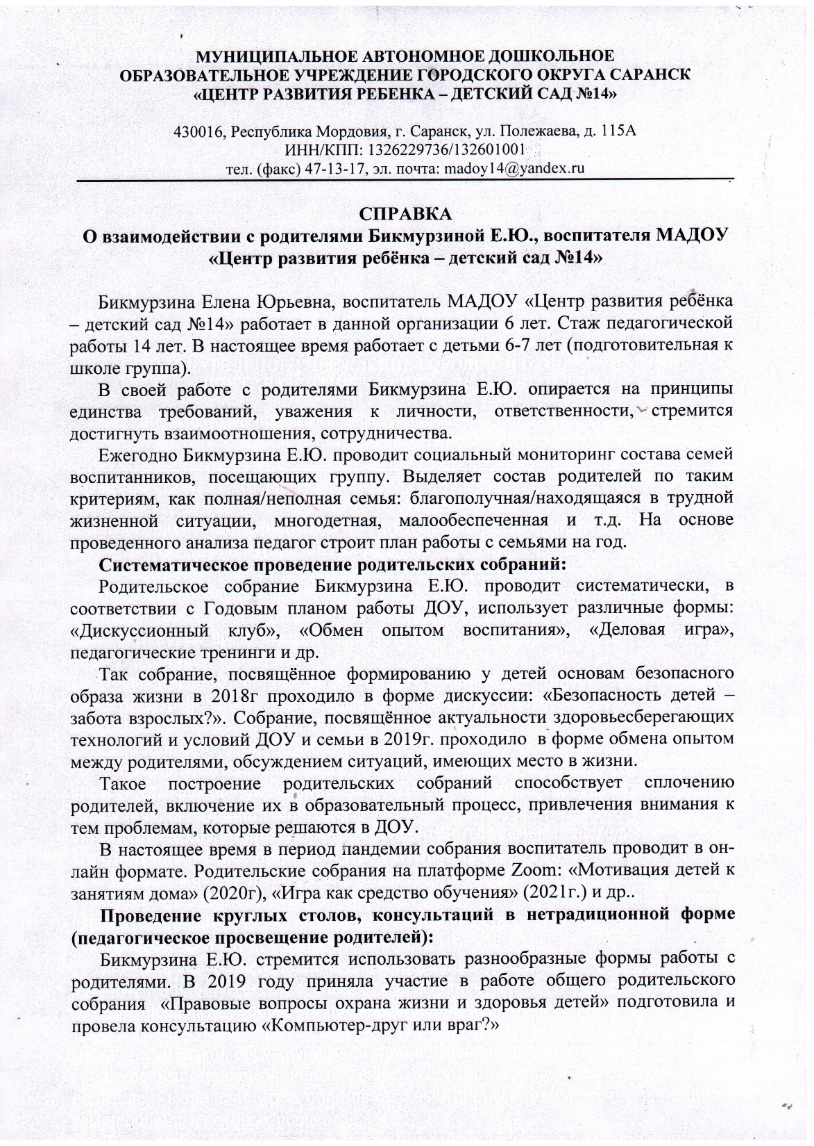
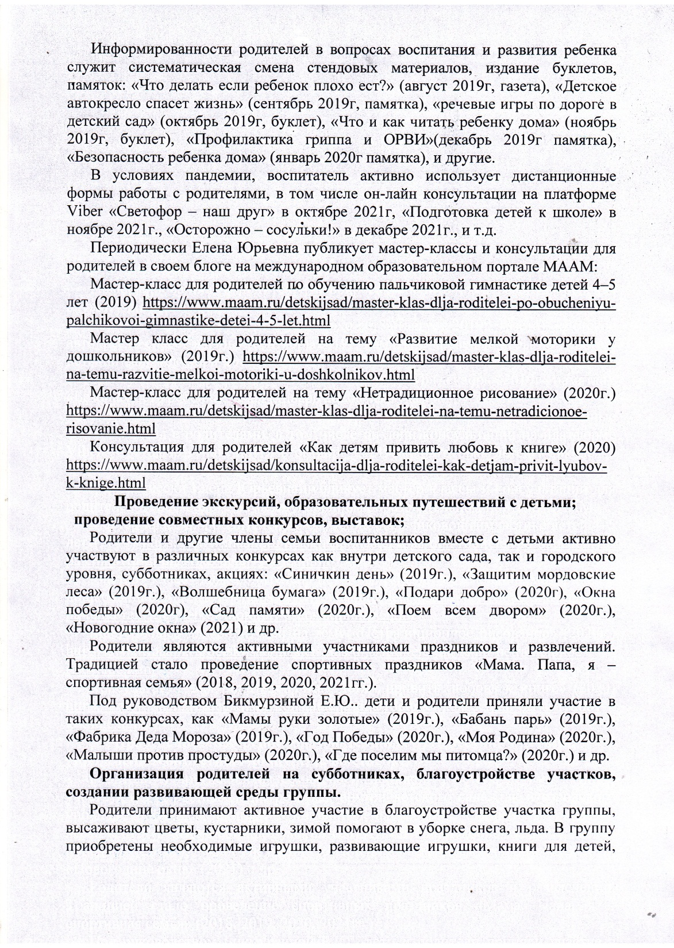

Slide 45
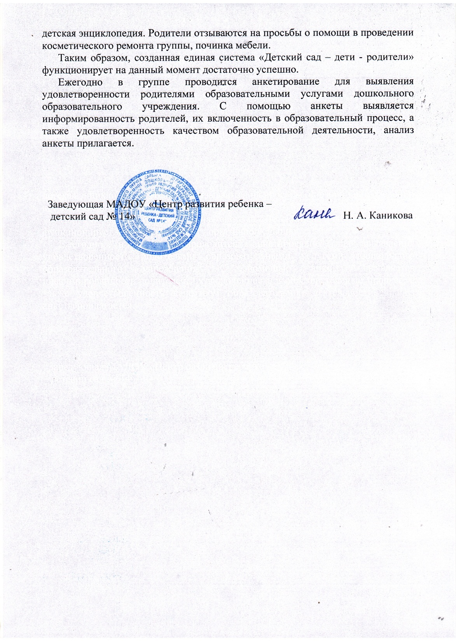
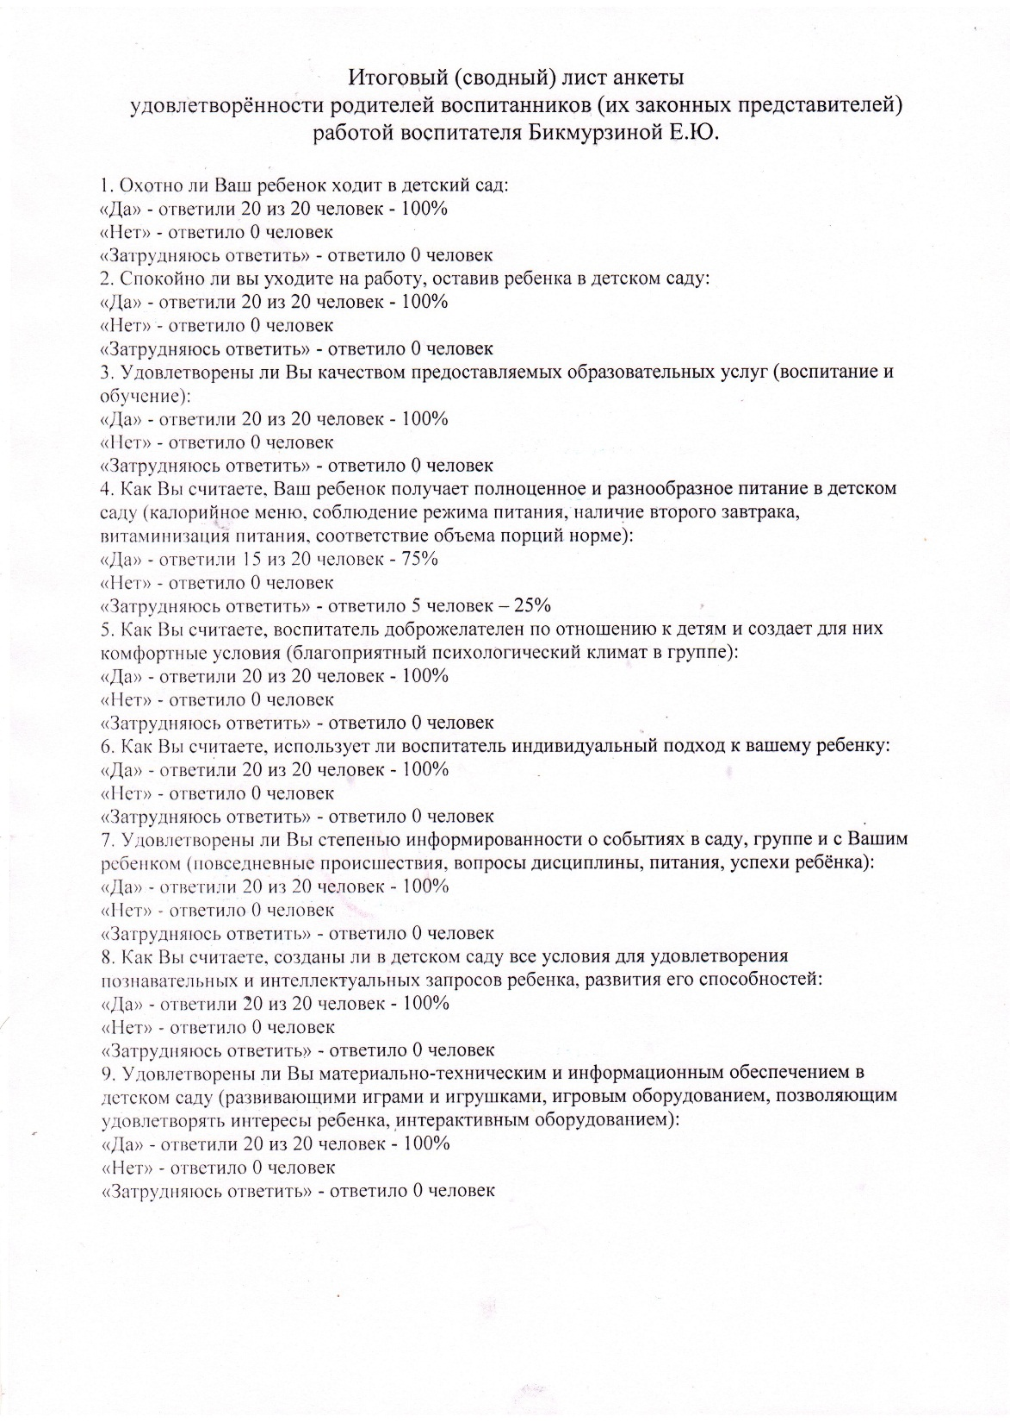

Slide 46
Работа с детьми из социально-неблагополучных семей

Slide 47
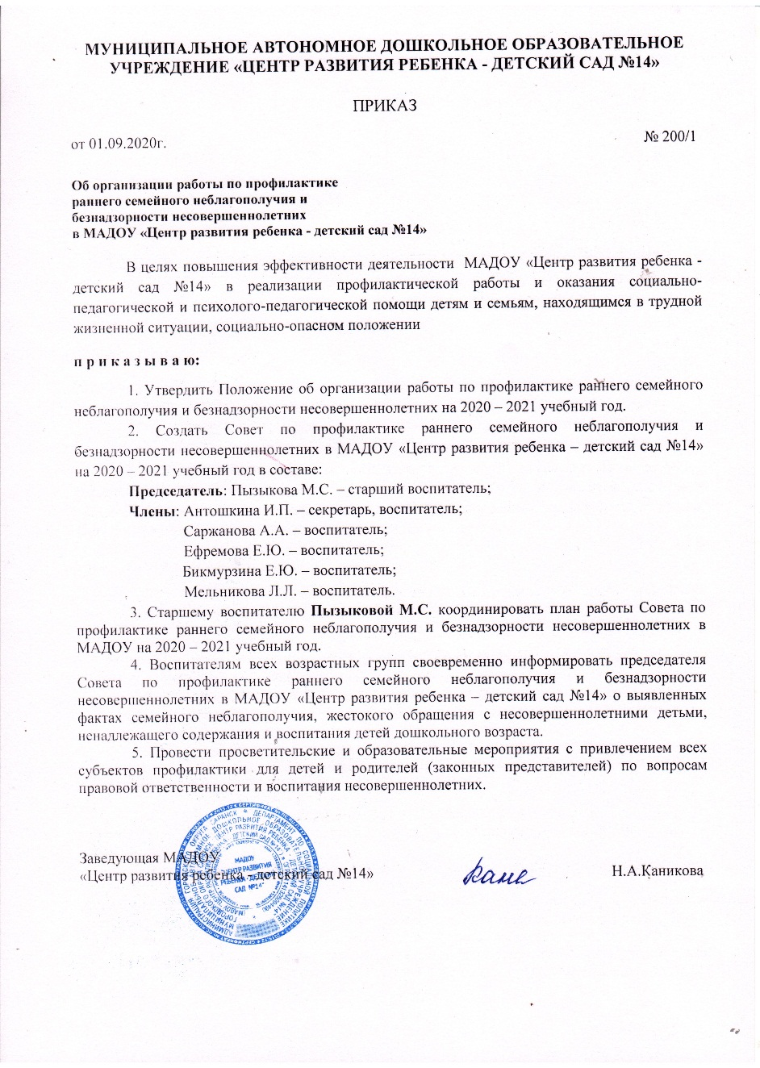

Slide 48
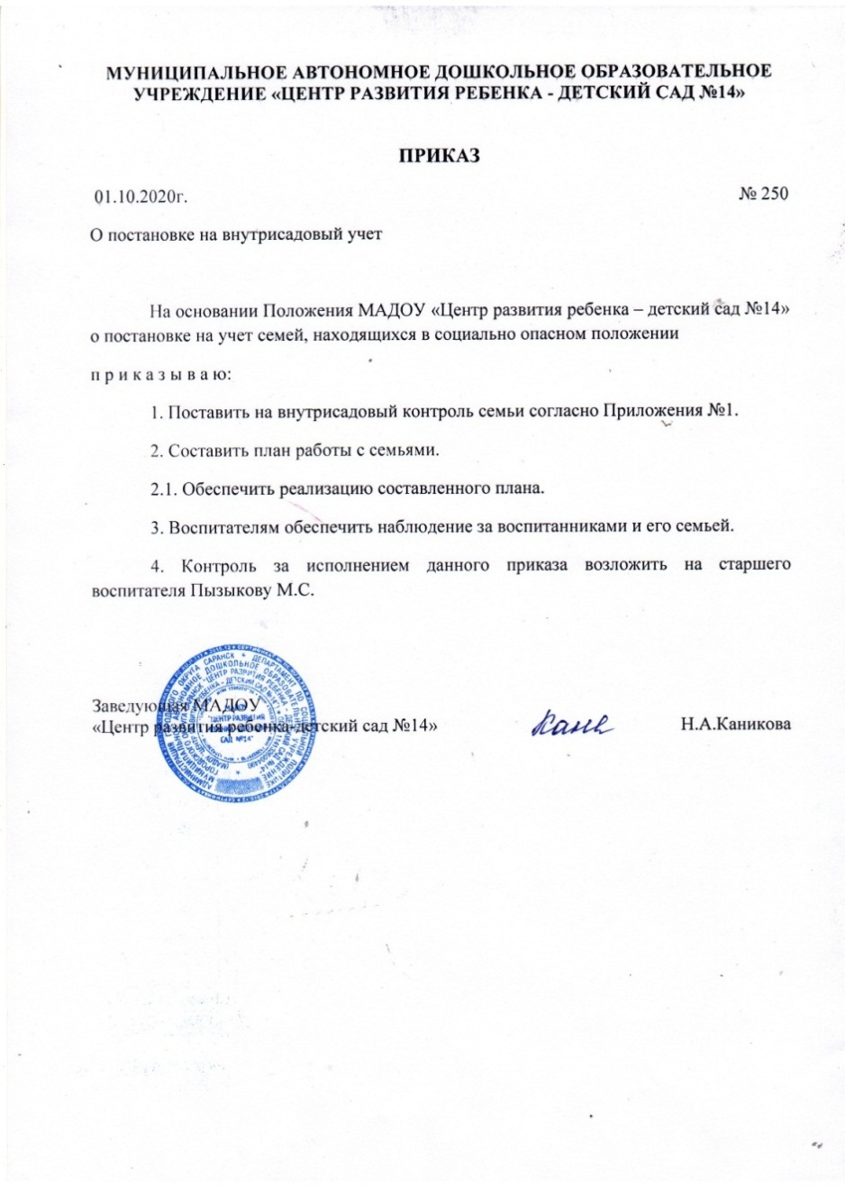
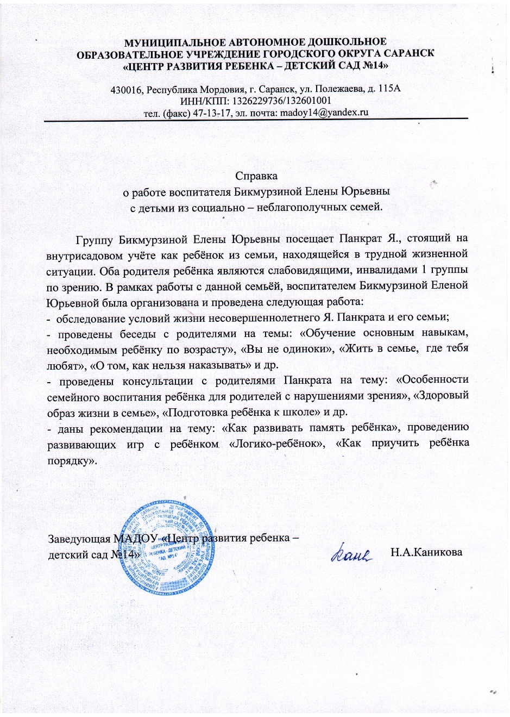
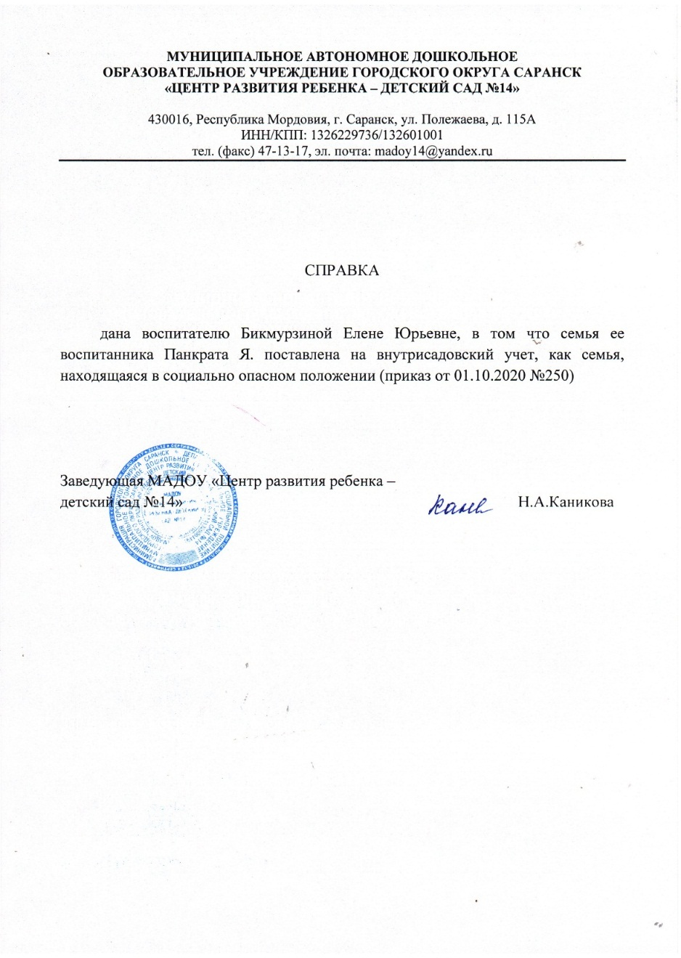

Slide 49
Участие педагога в профессиональных конкурсах

Slide 56
НАГРАДЫ И ПООЩРЕНИЯ

